Slide 1

Έκδοση 26.10
Δίπλωμα
Bitcoin
Χρηματοοικονομική εκπαίδευση για την εποχή του Bitcoin

Slide 2

Ενότητα 1
Κατανοώντας το χρήμα
Πρόβλημα: Πώς λειτουργούν και αλλάζουν τα νομισματικά συστήματα;
Notes:
Πηγή: My First Bitcoin, Δίπλωμα Bitcoin — Οδηγός σπουδαστή, έκδοση 26.10, Ενότητες 1–4 και εισαγωγικές προσδοκίες για τους εκπαιδευόμενους. Προσαρμογή βάσει της άδειας Creative Commons Αναφορά Δημιουργού–Παρόμοια Διανομή 4.0 Διεθνές· η παρούσα παρουσίαση χρησιμοποιεί την ίδια άδεια. Η παρουσίαση αυτή αποτελεί υποστηρικτικό εργαλείο για διδασκαλία υπό την καθοδήγηση εκπαιδευτικού. Προσαρμόστε τα παραδείγματα, τις δραστηριότητες, τον ρυθμό και τον τρόπο διδασκαλίας, διατηρώντας το νόημα του προγράμματος σπουδών, τις απαιτούμενες ικανότητες και τα όρια ασφάλειας. Δεν υποδηλώνεται προκαθορισμένη διάρκεια μαθήματος.

Slide 3
Η γνώση προηγείται της δράσης
Μάθετε πρώτα · ξεκινήστε με μικρά βήματα · προχωρήστε αργά
Δεν απαιτείται αγορά, χρήση προσωπικών χρημάτων ή προσωπικό πορτοφόλι
Δεν απαιτείται προσωπική συσκευή ή σύνδεση στο διαδίκτυο για την ολοκλήρωση του μαθήματος
Διατίθενται έτοιμο εκπαιδευτικό υλικό, προσομοιώσεις και πρακτική εξάσκηση χωρίς σύνδεση στο διαδίκτυο
Αυτό το μάθημα παρέχει εκπαίδευση και όχι χρηματοοικονομικές, επενδυτικές, νομικές ή φορολογικές συμβουλές. Δεν συνιστά την αγορά, την πώληση, τον δανεισμό με ενέχυρο ή τη διακράτηση bitcoin, ούτε υπόσχεται άνοδο της τιμής.
Δίπλωμα Bitcoin · Ενότητα 1
Notes:
Τηρήστε αυτά τα όρια και στις τέσσερις ενότητες. Εξηγήστε τους κινδύνους για την ιδιωτικότητα και την ασφάλεια, καθώς και τον κίνδυνο απώλειας, πριν από οποιαδήποτε προαιρετική πρακτική εξάσκηση σε πραγματικές συνθήκες με μικρά ποσά.

Slide 4

Μην εμπιστεύεστε, επαληθεύστε
Δίπλωμα Bitcoin · Ενότητα 1

Slide 5
Συζήτηση και προσδοκίες για την ιδιωτικότητα
Ελέγχετε τα αποδεικτικά στοιχεία· διακρίνετε τα γεγονότα, τις απόψεις και τις εγγυήσεις
Αμφισβητείτε τις ιδέες με σεβασμό· δηλώνετε την αβεβαιότητά σας
Διατηρείτε εμπιστευτικές τις προσωπικές ιστορίες και τις οικονομικές πληροφορίες
Καμία πίεση για αγορά, πώληση ή αποκάλυψη περιουσιακών στοιχείων
Ζητάτε άδεια πριν καταγράψετε ή κοινοποιήσετε την οθόνη, την εργασία ή τα στοιχεία ταυτοποίησης οποιουδήποτε. Μην κοινοποιείτε ποτέ πραγματικά ιδιωτικά κλειδιά ή λέξεις ανάκτησης.
Η τιμή του Bitcoin μπορεί να μεταβληθεί απότομα. Λάθη, απάτες, απώλεια μυστικών στοιχείων ή αδυναμία του θεματοφύλακα να ανταποκριθεί στις υποχρεώσεις του μπορούν να προκαλέσουν οριστική απώλεια· οι έγκυρες πληρωμές είναι συνήθως δύσκολο ή αδύνατο να αντιστραφούν.
Δίπλωμα Bitcoin · Ενότητα 1

Slide 6

Εισαγωγικές ερωτήσεις για το
χρήμα
Γιατί οι άνθρωποι χρειάζονται χρήματα;
Τι κάνει κάτι να θεωρείται χρήμα;
Ποιος μπορεί να δημιουργεί ή να ελέγχει τα χρήματα που χρησιμοποιείτε;
Γιατί τα χρήματά σας έχουν αξία;
Μπορείτε να αγοράσετε με αυτά την ίδια ποσότητα όπως πριν;
Δίπλωμα Bitcoin · Ενότητα 1
Notes:
Χρησιμοποιήστε τη συζήτηση της πηγής για να διακρίνετε ένα επαληθεύσιμο γεγονός από μια άποψη που απαιτεί κριτήρια και αποδεικτικά στοιχεία. Μη ζητάτε την κοινοποίηση προσωπικών οικονομικών στοιχείων.

Slide 7
Γιατί υπάρχει το χρήμα
Το χρήμα είναι ένα περιουσιακό στοιχείο που οι άνθρωποι αποδέχονται επειδή προσδοκούν ότι και άλλοι θα το αποδεχτούν αργότερα.
Εξειδίκευση και ανταλλαγή
Συνεργασία μεταξύ αγνώστων
Τιμές, χρέη, εισόδημα και αποταμιεύσεις
Αξία στον χρόνο και στον χώρο
Σύντομη ερώτηση
Ποιο πρόβλημα ανταλλαγής ή συντονισμού βοηθά να λυθεί το χρήμα;
Δίπλωμα Bitcoin · Ενότητα 1

Slide 8

Λειτουργίες του χρήματος
Μέσο ανταλλαγής: πληρωμή για αγαθά και υπηρεσίες
Λογιστική μονάδα: κοινές τιμές και καταγραφές
Μέσο αποθήκευσης αξίας: αξία σε βάθος χρόνου
Μια μορφή χρήματος μπορεί να επιτελεί μια λειτουργία καλύτερα από μια άλλη. Κάθε μορφή ενέχει κινδύνους για την αγοραστική δύναμη.
Δίπλωμα Bitcoin · Ενότητα 1

Slide 9
Ιδιότητες του χρήσιμου χρήματος
Ανθεκτικότητα: δυνατότητα χρήσης σε βάθος χρόνου
Φορητότητα: ευκολία μετακίνησης ή μεταφοράς
Διαιρετότητα: μικρά και μεγάλα ποσά
Ανταλλαξιμότητα: ίσες μονάδες που μπορούν να αντικατασταθούν μεταξύ τους
Σπανιότητα: περιορισμοί στην αύξηση της προσφοράς
Αποδοχή: προθυμία αποδοχής του
Επαληθευσιμότητα και αναγνωρισιμότητα: γνήσιες, αναγνωρίσιμες μονάδες
Καμία μορφή χρήματος δεν πληροί τέλεια όλα τα κριτήρια. Ο χαρακτηρισμός «υγιές χρήμα» αποτελεί αξιολογική κρίση: ορίστε κριτήρια και συγκρίνετε με συνέπεια.
Σκεφτείτε κριτικά
Ποιες ιδιότητες είχαν σημασία όταν επιλέξατε έναν τύπο χρήματος ή περιουσιακού στοιχείου αντί για κάποιον άλλον;
Δίπλωμα Bitcoin · Ενότητα 1

Slide 10
Αντιπραγματισμός και διπλή σύμπτωση επιθυμιών
Άμεση ανταλλαγή αγαθών ή υπηρεσιών
Και οι δύο πλευρές πρέπει να επιθυμούν αυτό που προσφέρει η άλλη
Την ίδια στιγμή, σε κατάλληλες ποσότητες
Δυσκολίες στη διαιρετότητα, στη διατήρηση, στην τιμολόγηση και στην αποταμίευση
Το χρήμα διαχωρίζει την πώληση από την αγορά
Δίπλωμα Bitcoin · Ενότητα 1
Notes:
Χρησιμοποιήστε το παράδειγμα του πρωτοτύπου: η Amina έχει ρύζι και θέλει παπούτσια· ο Luis έχει παπούτσια και θέλει μαγειρικό λάδι· η Mei έχει μαγειρικό λάδι και θέλει εργασίες επισκευής. Διατηρήστε σαφή τη διάκριση ανάμεσα στις αποτυχημένες άμεσες ανταλλαγές και τη μεταγενέστερη λύση με τη μεσολάβηση του χρήματος.

Slide 11

Δίπλωμα Bitcoin · Ενότητα 1

Slide 12

Δίπλωμα Bitcoin · Ενότητα 1

Slide 13

Σπανιότητα, Αξία και
Ανταλλαγή
Σπανιότητα: μία χρήση αποκλείει μια άλλη
Υποκειμενική αξία: ανάγκες, προτιμήσεις και περιστάσεις
Ανταλλαγή: και οι δύο πλευρές προτιμούν αυτό που λαμβάνουν
Κόστος ευκαιρίας: η καλύτερη εναλλακτική που θυσιάζεται
Χρονική προτίμηση: το τώρα σε σύγκριση με το αργότερα
Συμβιβασμός: ένα όφελος με κάποιο κόστος
Η σπανιότητα από μόνη της δεν εγγυάται αξία· σημασία έχει και η ζήτηση.
Δίπλωμα Bitcoin · Ενότητα 1
Notes:
Χρησιμοποιήστε το παράδειγμα του οδηγού σχετικά με τη διαθεσιμότητα νερού και τις καθημερινές επιλογές. Οι επείγουσες ανάγκες μπορούν εύλογα να αυξήσουν την προτίμηση για το παρόν.

Slide 14
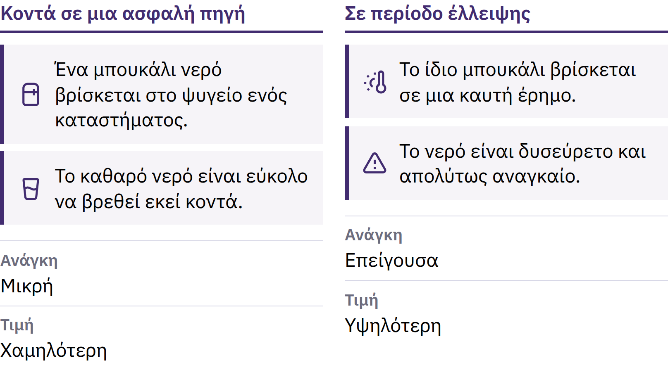

Slide 15

Κόστος ευκαιρίας
Δίπλωμα Bitcoin · Ενότητα 1

Slide 16
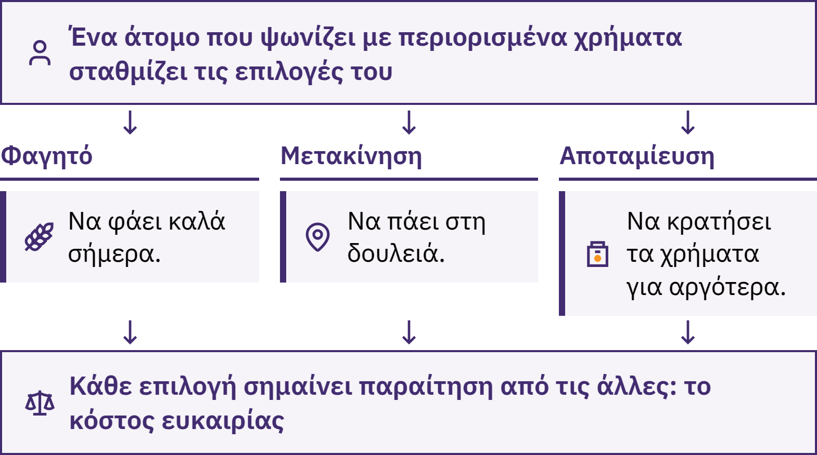

Slide 17
Από τον αντιπραγματισμό στο ψηφιακό χρήμα
Άμεση ανταλλαγή, δώρα, υποχρεώσεις και καταγραφές χρεών
Εμπορευματικό χρήμα: αγαθά με άλλες χρήσεις
Τυποποιημένα νομίσματα: αναγνωρισιμότητα· πιθανή νόθευση
Αντιπροσωπευτικό χάρτινο χρήμα: εξαγοράσιμες απαιτήσεις· εμπιστοσύνη στον εκδότη
Τράπεζες και κρατικό χρήμα: θεσμικές υποσχέσεις
Ψηφιακές πληρωμές: εντολές που μεταβάλλουν καταγραφές
Διαφορετικές μορφές συνυπήρχαν· οι κοινωνίες δεν ακολούθησαν όλες την ίδια αλληλουχία. Η ευκολία συχνά έφερνε εξάρτηση από εκδότες και μεσάζοντες.
Δίπλωμα Bitcoin · Ενότητα 1
Notes:
Εξηγήστε τον κανόνα του χρυσού και τους διαφορετικούς κανόνες εξαργύρωσης που ισχύουν για το αντιπροσωπευτικό χαρτονόμισμα. Μια κάρτα ή ένα τηλέφωνο στέλνει εντολές· δεν περιέχει χρήματα. Μια συνηθισμένη τραπεζική κατάθεση αποτελεί υποχρέωση της τράπεζας προς τον πελάτη της.

Slide 18
Παραστατικό χρήμα
Το παραστατικό χρήμα είναι νόμισμα εγκεκριμένο από το κράτος που δεν είναι εξαργυρώσιμο σε σταθερή ποσότητα ενός εμπορεύματος, όπως ο χρυσός.
Κεντρική τράπεζα: νομισματική βάση, πολιτική, διακανονισμός
Εμπορικές τράπεζες: καταθέσεις, πληρωμές, δάνεια
Κράτος: φόροι, δαπάνες, νόμοι
Πολίτες και επιχειρήσεις: εργασία, τιμές, συναλλαγές
Κοινή αποδοχή και φαινόμενα δικτύου
Οι εύχρηστες πληρωμές και η ευέλικτη πίστωση συνεπάγονται εξάρτηση από θεσμούς. Η προσφορά, η πρόσβαση και οι κανόνες μπορούν να αλλάξουν· οι κανόνες περί νόμιμου χρήματος διαφέρουν ανάλογα με τη δικαιοδοσία.
Δίπλωμα Bitcoin · Ενότητα 1

Slide 19
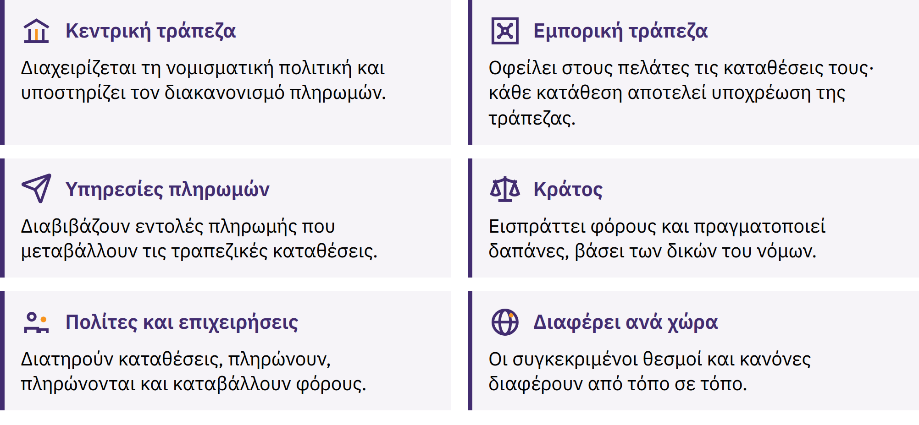

Slide 20

Εξετάστε μια τοπική πληρωμή
Επιλέξτε μια συνηθισμένη πληρωμή ή χρησιμοποιήστε ένα φανταστικό σενάριο.
Για ποιο πράγμα γίνεται η πληρωμή; Ποιο νόμισμα χρησιμοποιείται ως λογιστική μονάδα;
Γιατί το αποδέχεται ο παραλήπτης;
Ποιοι θεσμοί, αρχεία ή κανόνες το υποστηρίζουν;
Τι γίνεται δυσκολότερο αν χαθεί η αποδοχή ή η εμπιστοσύνη;
Δίπλωμα Bitcoin · Ενότητα 1

Slide 21
Τραπεζικό σύστημα κλασματικών αποθεματικών
Τραπεζικές καταθέσεις: υποσχέσεις πληρωμής
Μόνο ένα μέρος διατηρείται ως άμεσα διαθέσιμα αποθεματικά
Ένα δάνειο συνήθως δημιουργεί νέο καταθετικό χρήμα
Η αποπληρωμή του κεφαλαίου μειώνει το καταθετικό χρήμα
Τα κεφάλαια, η ρευστότητα, ο πιστωτικός κίνδυνος, η χρηματοδότηση, το κανονιστικό πλαίσιο και η ζήτηση περιορίζουν τη χορήγηση δανείων
Κίνδυνος ρευστότητας: ανεπαρκή διαθέσιμα χρήματα για τις σημερινές αναλήψεις.
Κίνδυνος φερεγγυότητας: περιουσιακά στοιχεία με αξία μικρότερη από τις υποχρεώσεις.
Οι μαζικές αναλήψεις καταθέσεων μπορούν να δυσχεράνουν την πρόσβαση στις καταθέσεις. Η ασφάλιση καταθέσεων και ο δανεισμός από την κεντρική τράπεζα μπορούν να μειώσουν τον πανικό, αλλά η κάλυψη και οι κανόνες ποικίλλουν· η προστασία δεν μπορεί να εξαλείψει κάθε κίνδυνο.
Δίπλωμα Bitcoin · Ενότητα 1
Notes:
Οι τράπεζες εισπράττουν τόκους και προμήθειες, καλύπτοντας παράλληλα τα έξοδα και τις ζημίες τους. Μην αφήνετε να εννοηθεί ότι όλες οι τράπεζες βρίσκονται στα πρόθυρα κατάρρευσης ή ότι ο δανεισμός δεν υπόκειται σε περιορισμούς. Διακρίνετε την υπόσχεση μιας τράπεζας από την άμεση κατοχή του περιουσιακού στοιχείου διακανονισμού.

Slide 22
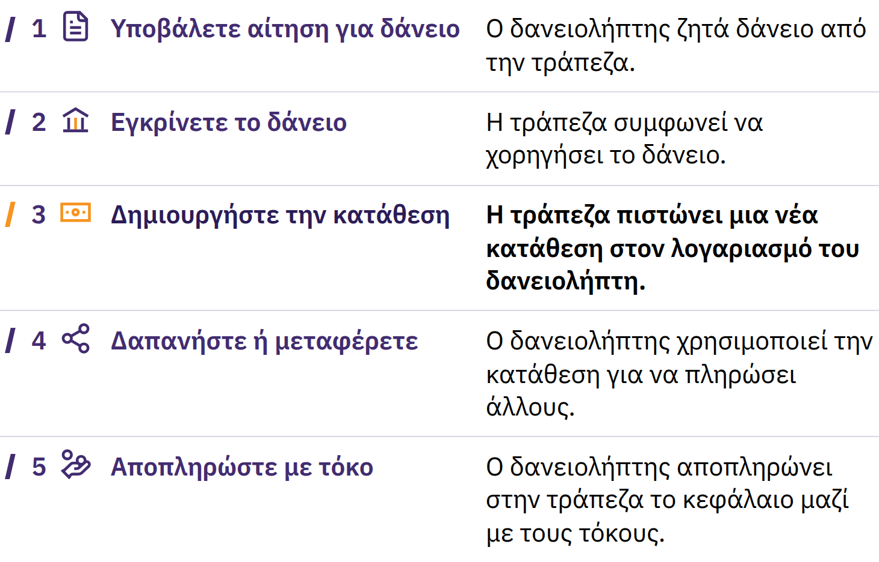

Slide 23
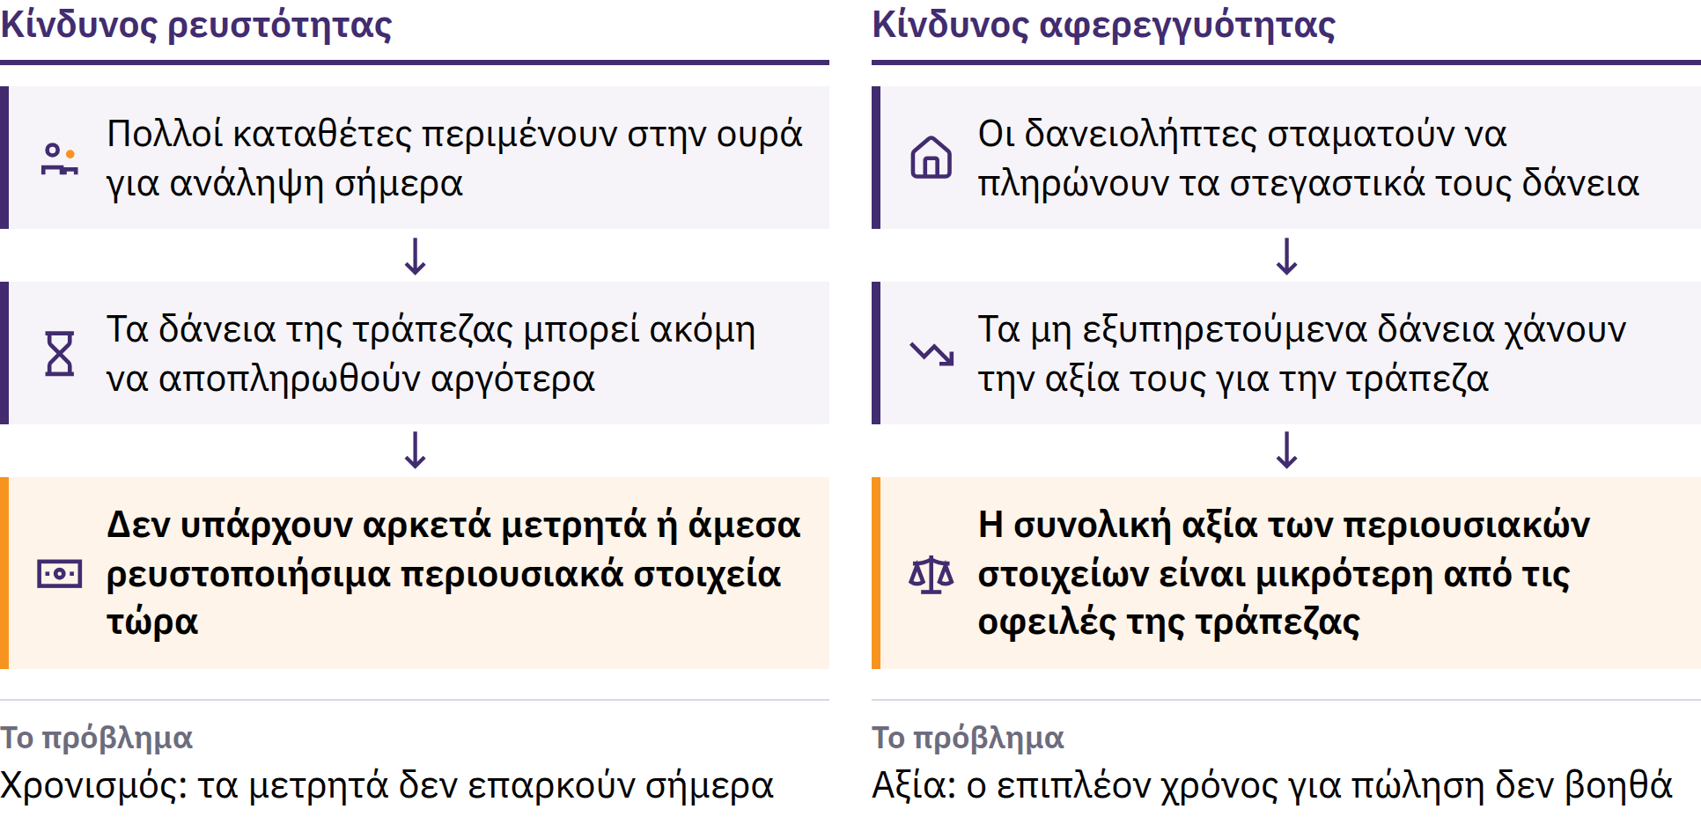

Slide 24

Δίπλωμα Bitcoin · Ενότητα 1

Slide 25

Πληθωρισμός και αγοραστική
δύναμη
Πληθωρισμός τιμών: διαρκής άνοδος του γενικού επιπέδου των τιμών
Αγοραστική δύναμη: τι μπορεί να αγοράσει μια μονάδα χρήματος
Ίδιο καλάθι: 100 → 110 νομισματικές μονάδες
Αμετάβλητο εισόδημα ή αποταμιεύσεις: μικρότερη αγοραστική δύναμη
Η επέκταση του χρήματος και της πίστωσης μπορεί να συμβάλει στον πληθωρισμό, μαζί με την προσφορά, τη ζήτηση, το νόμισμα, τη φορολογία, το ρυθμιστικό πλαίσιο και το κόστος. Η άνοδος μίας μόνο τιμής δεν αποτελεί το συνολικό μέτρο του πληθωρισμού.
Δίπλωμα Bitcoin · Ενότητα 1

Slide 26
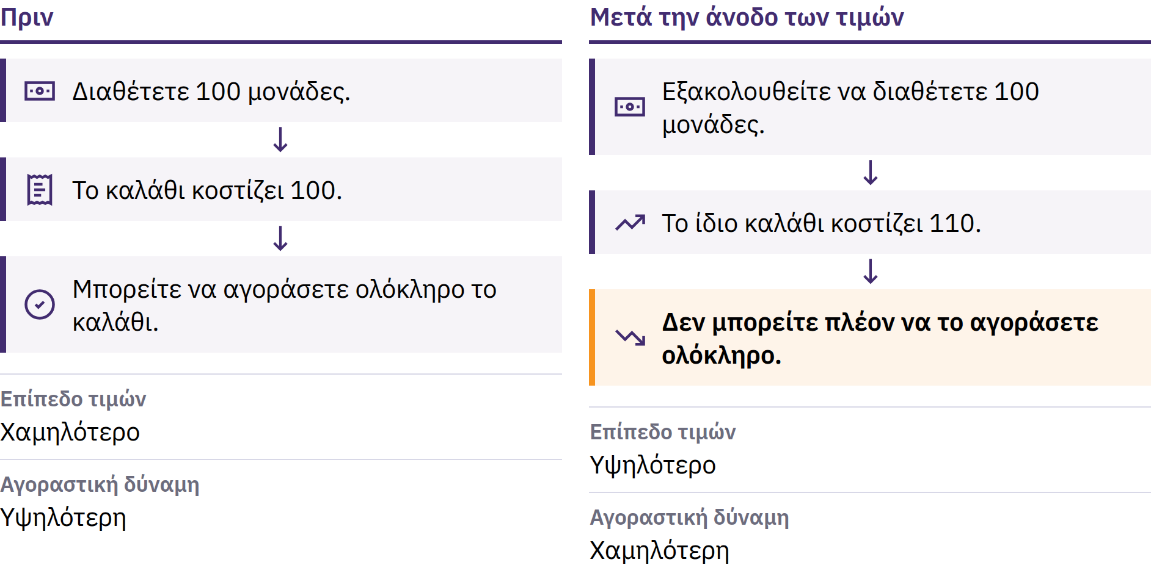

Slide 27
Συγκρίνετε την αγοραστική δύναμη σε τοπικό επίπεδο
Επιλέξτε ένα συνηθισμένο προϊόν· καταγράψτε τη σημερινή τιμή του.
Συγκρίνετε με μια παλαιότερη τιμή· ελέγξτε μια αξιόπιστη καταγραφή, αν είναι δυνατόν.
Μεταβλήθηκε το εισόδημα με τον ίδιο ρυθμό; Τι άλλο άλλαξε;
Συγκρίνετε με έναν επίσημο δείκτη πληθωρισμού και το καλάθι αγαθών και υπηρεσιών του.
Οι επιπτώσεις διαφέρουν για όσους κατέχουν μετρητά, τους κατόχους περιουσιακών στοιχείων, τους δανειολήπτες και τους δανειστές· οι μισθοί και οι τιμές προσαρμόζονται με διαφορετικούς ρυθμούς. Οι δαπάνες σας μπορεί να διαφέρουν από το καλάθι που χρησιμοποιείται για τη μέτρηση.
Μια αλλαγή στο καλάθι ή στη μέθοδο δεν αποτελεί αυτομάτως χειραγώγηση· ελέγξτε την εξήγηση και τεκμηριώστε την αλλαγή.
Δίπλωμα Bitcoin · Ενότητα 1

Slide 28
Το δολάριο ΗΠΑ ως αποθεματικό νόμισμα
Αποθεματικό νόμισμα: διακρατείται για διεθνείς πληρωμές
Παγκόσμιοι πόλεμοι: μεταβολές στην οικονομική και χρηματοπιστωτική ισχύ
1944: Bretton Woods· τα νομίσματα συνδέθηκαν με το δολάριο και το δολάριο με τον χρυσό
1971: τερματίστηκε επίσημα η μετατρεψιμότητα του δολαρίου σε χρυσό
Εδραιωμένο εμπόριο, οικονομικό μέγεθος και χρηματοπιστωτικές αγορές με μεγάλο βάθος
Τα μερίδια των αποθεματικών νομισμάτων μπορούν να αλλάξουν· οι κεντρικές τράπεζες διακρατούν και άλλα νομίσματα.
Δίπλωμα Bitcoin · Ενότητα 1

Slide 29
Εναλλακτικές επιλογές για αποταμίευση και διατήρηση αξίας
Πολύτιμα μέταλλα: φυσική κατοχή· κόστος φύλαξης και επαλήθευσης
Ακίνητα: χρήσιμο περιουσιακό στοιχείο· υψηλό κόστος εισόδου, συντήρηση, χαμηλή φορητότητα
Μετοχές: ιδιοκτησία παραγωγικών περιουσιακών στοιχείων· επιχειρηματικοί κίνδυνοι, κίνδυνοι αγοράς και θεματοφυλακής
Άλλες επιλογές: ξένο νόμισμα, ομόλογα, επιχειρήσεις, εργαλεία, εκπαίδευση
Ένα περιουσιακό στοιχείο δεν επιτελεί αυτόματα όλες τις λειτουργίες του χρήματος. Κανένα περιουσιακό στοιχείο δεν εγγυάται αγοραστική δύναμη σε κάθε περίσταση.
Οι φόροι μπορούν να μεταβάλουν το κόστος και τα οφέλη· οι κανόνες διαφέρουν και αλλάζουν. Αυτό το μάθημα δεν παρέχει φορολογικές συμβουλές.
Δίπλωμα Bitcoin · Ενότητα 1

Slide 30
Ψηφιακά Νομίσματα Κεντρικών Τραπεζών (CBDCs)
Ένα CBDC είναι ψηφιακό παραστατικό χρήμα που εκδίδεται ως υποχρέωση μιας κεντρικής τράπεζας: μια απαίτηση του κατόχου του έναντι αυτής.
Διαφέρει από τα μετρητά και τις καταθέσεις σε εμπορικές τράπεζες
Πιθανά οφέλη ως προς τον διακανονισμό ή την πρόσβαση
Πιθανή παρακολούθηση, περιορισμοί και σύνδεση με στοιχεία ταυτότητας
Η κεντρική έκδοση και η νομισματική πολιτική παραμένουν
Οι σχεδιασμοί διαφέρουν. Η ψηφιακή μορφή δεν σημαίνει αυτομάτως αποκέντρωση, περιορισμένη προσφορά, προστασία της ιδιωτικότητας ή δυνατότητα ανεξάρτητης επαλήθευσης.
Ελέγξτε
Ποιος το εκδίδει, ποιος μπορεί να το χρησιμοποιήσει, ποια δεδομένα συλλέγονται και ποιος μπορεί να μπλοκάρει πληρωμές ή να αλλάξει τους κανόνες; Τι συμβαίνει χωρίς σύνδεση στο διαδίκτυο και ποιες νομικές προστασίες υπάρχουν;
Δίπλωμα Bitcoin · Ενότητα 1

Slide 31
Επανάληψη: Πώς μπορεί να πάψει να λειτουργεί το χρήμα;
Βασικά συμπεράσματα
Το χρήμα συντονίζει τις ανταλλαγές, τις τιμές και την αξία διαχρονικά
Οι λειτουργίες και οι ιδιότητες διευκολύνουν τη σύγκριση
Η ευκολία συνεπάγεται συμβιβασμούς ως προς την εμπιστοσύνη, τον έλεγχο και την πρόσβαση
Η προσφορά χρήματος, οι τραπεζικοί κίνδυνοι και ο πληθωρισμός επηρεάζουν διαφορετικά τους ανθρώπους
Οι εναλλακτικές λύσεις και τα ψηφιακά νομίσματα κεντρικών τραπεζών απαιτούν επίσης προσεκτική αξιολόγηση
Τι κάνει τα χρήματά σας χρήσιμα και ποιοι κανόνες εξαρτώνται από θεσμούς που εμπιστεύεστε;
Μια στιγμή για σκέψη
Ποιο είναι ένα ερώτημα που θέτετε τώρα για το χρήμα και δεν το θέτατε πριν;
Δίπλωμα Bitcoin · Ενότητα 1

Slide 32

Ενότητα 2
Πώς λειτουργεί το Bitcoin
Λύση: Γιατί δημιουργήθηκε το Bitcoin και πώς ανταποκρίνεται;

Slide 33

Γιατί δημιουργήθηκε το
Bitcoin
Οι ψηφιακές πληρωμές υπήρχαν ήδη
Κεντρικοί διαχειριστές καθολικού: άδεια, δεδομένα, προμήθειες και κίνδυνοι αστοχίας
Δεδομένα που μπορούν να αντιγραφούν: το πρόβλημα της διπλής δαπάνης
Bitcoin: κοινό ιστορικό πληρωμών χωρίς κεντρικό διαχειριστή καθολικού
Το Bitcoin μειώνει την ανάγκη εμπιστοσύνης σε κεντρικούς φορείς για την έκδοση και τον διακανονισμό· δεν εξαλείφει κάθε ανάγκη εμπιστοσύνης ή κάθε κίνδυνο.
Bitcoin: δίκτυο και πρωτόκολλο · bitcoin: περιουσιακό στοιχείο · BTC: συντομογραφία ποσού
Δίπλωμα Bitcoin · Ενότητα 2

Slide 34
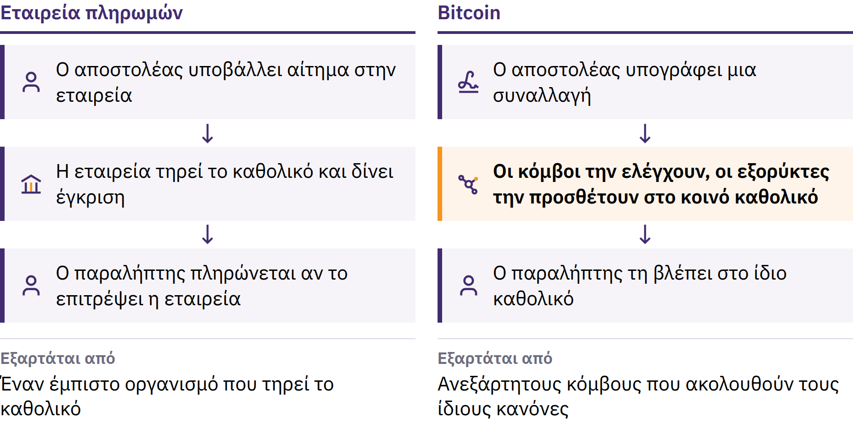

Slide 35
Η αναζήτηση ψηφιακού και αποκεντρωμένου χρήματος
Cypherpunks: ιδιωτικότητα και ελευθερία μέσω της κρυπτογραφίας
Κρυπτογράφηση: προστατεύει το απόρρητο των μηνυμάτων
Ψηφιακές υπογραφές: αποδεικνύουν την εξουσιοδότηση χωρίς να αποκαλύπτουν ένα μυστικό κλειδί
Στόχος: κανένας μοναδικός εκδότης, διακομιστής ή διαχειριστής
Προγενέστερα κομμάτια του παζλ
DigiCash: ιδιωτικές πληρωμές· εξάρτηση από μια κεντρική εταιρεία
Hashcash: υπολογιστικό κόστος για την αποτροπή κατάχρησης
Bit Gold, b-money, RPoW: προτάσεις και πειράματα για αξία βασισμένη στη σπανιότητα
BitTorrent: διαμοιρασμός πληροφοριών μεταξύ ομοτίμων, όχι χρήματα
Δίπλωμα Bitcoin · Ενότητα 2

Slide 36

Το πρώιμο ψηφιακό χρήμα και
η διπλή δαπάνη
Η διπλή δαπάνη είναι μια απόπειρα αποστολής της ίδιας ψηφιακής μονάδας σε δύο παραλήπτες.
Κεντρική βάση δεδομένων: ένας έμπιστος φορέας λήψης αποφάσεων
Bitcoin: μετάδοση μεταξύ ομότιμων και υπογραφές
Εξορύκτες: μπλοκ και απόδειξη εργασίας
Κόμβοι: ανεξάρτητη επαλήθευση
Κοινό αρχείο: έγκυρο ιστορικό με τη μεγαλύτερη συσσωρευμένη εργασία
Δίπλωμα Bitcoin · Ενότητα 2
Notes:
Διατηρήστε τη συνοχή της απάντησης των πέντε μερών. Οι προηγούμενες προτάσεις παρείχαν επιμέρους στοιχεία· αποφύγετε να υπονοήσετε ότι καθεμία αποτελούσε ένα ολοκληρωμένο αποκεντρωμένο νόμισμα.

Slide 37
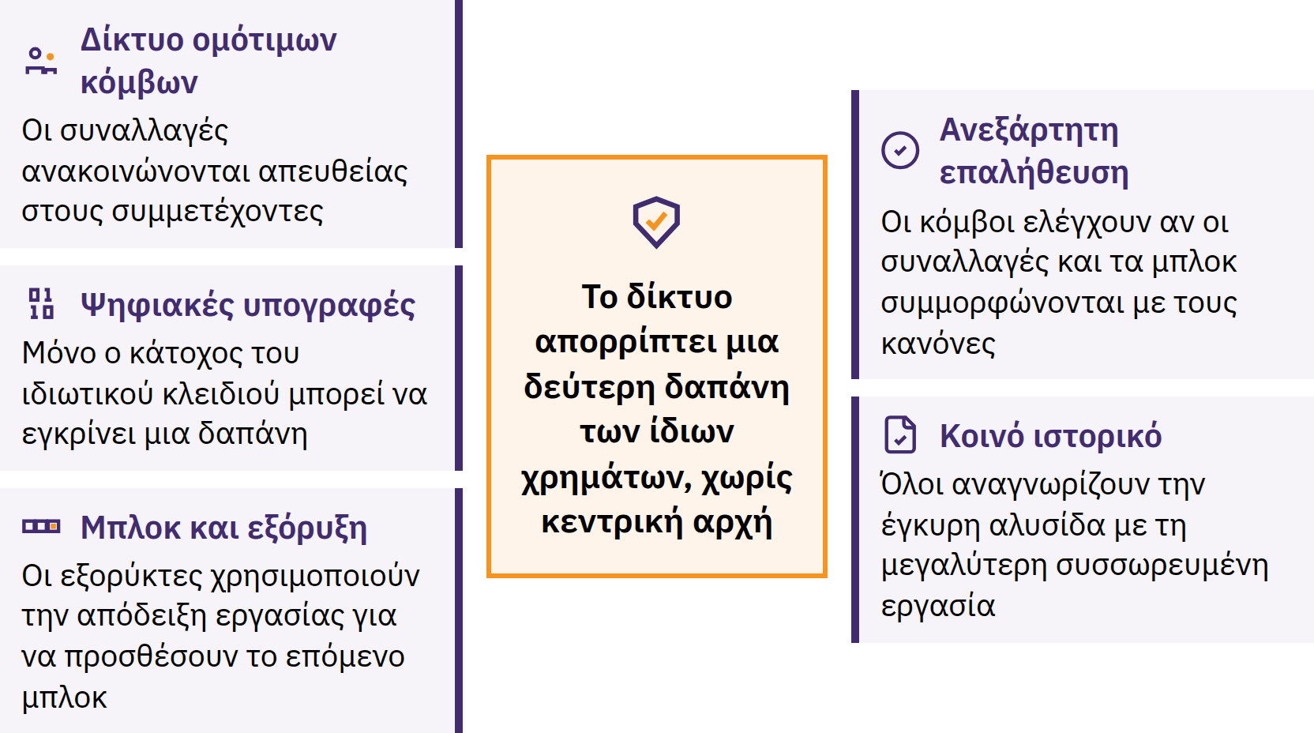

Slide 38

Ψηφιακή σπανιότητα και
επαληθεύσιμη προσφορά
Οι έγκυρες μονάδες διακρίνονται από τα μη έγκυρα αντίγραφα
Οι διπλές δαπάνες απορρίπτονται
Δημόσιο ιστορικό συναλλαγών και υπογραφές
Απόδειξη εργασίας και ανεξάρτητοι έλεγχοι των κανόνων
Το όριο προσφοράς συνδέεται με την αποκέντρωση και την επαλήθευση
Ένας γραπτός ισχυρισμός για την προσφορά δεν αρκεί: ποιος μπορεί να τον επαληθεύσει και ποιος θα μπορούσε να την αλλάξει;
Δίπλωμα Bitcoin · Ενότητα 2

Slide 39
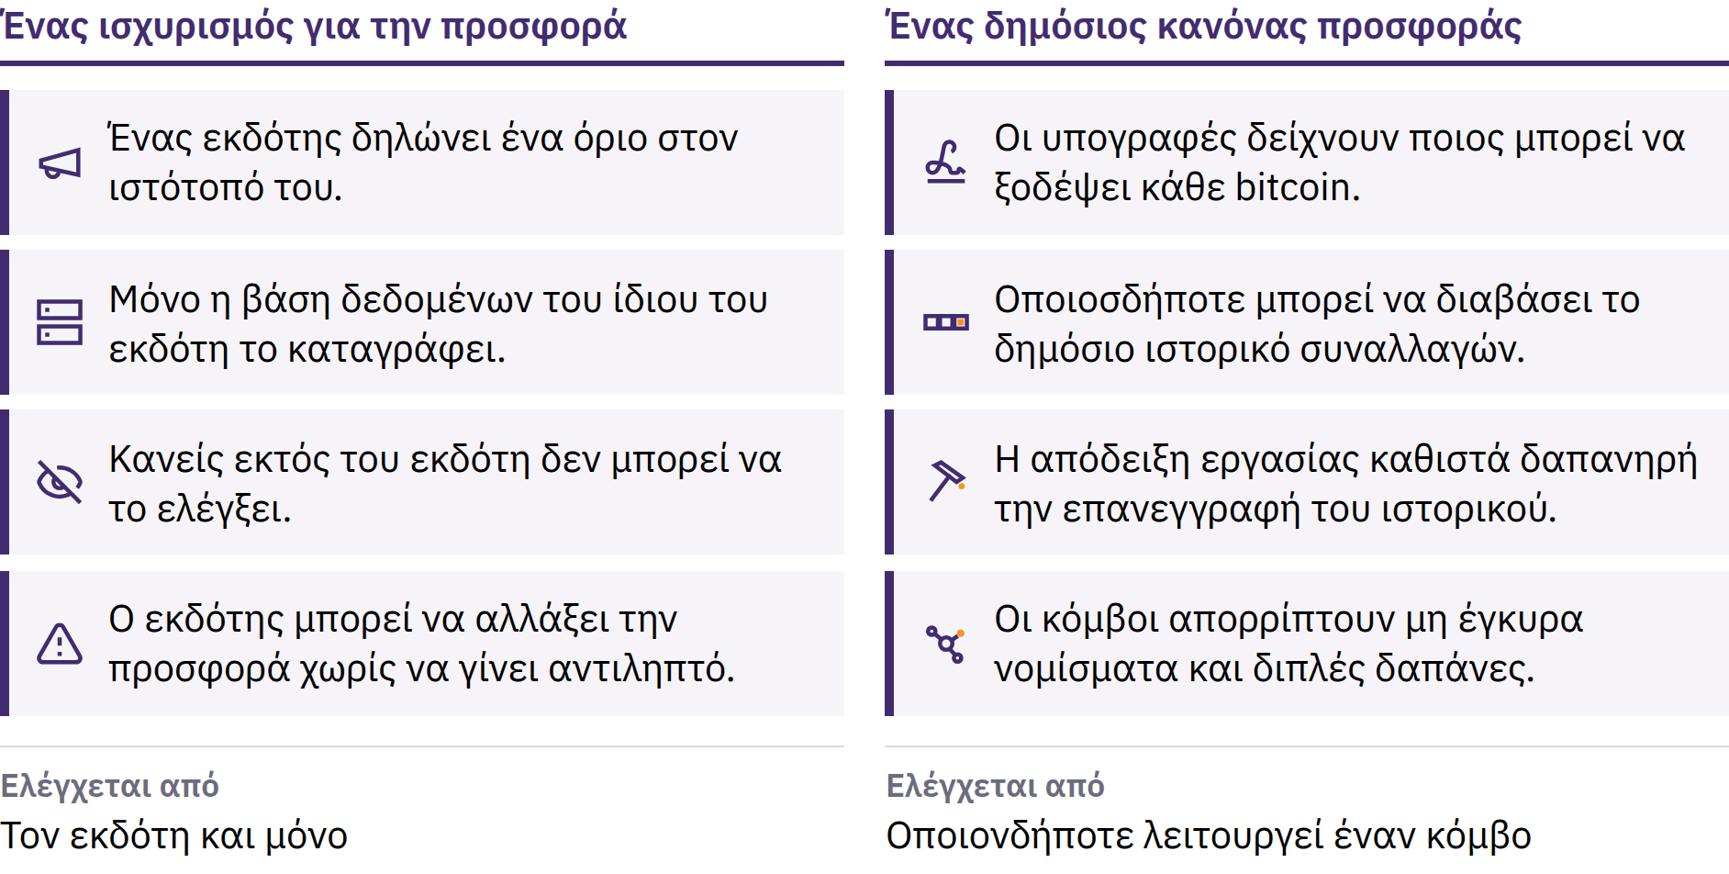

Slide 40
Το Blockchain: Το δημόσιο καθολικό του Bitcoin
Δημόσιο αρχείο συναλλαγών που τηρείται σε πολλαπλά αντίγραφα
Συνδεδεμένα μπλοκ· αντίγραφα που ελέγχονται ανεξάρτητα
Έγκυρη αλυσίδα με τη μεγαλύτερη συσσωρευμένη απόδειξη εργασίας
Περίπου ένα νέο μπλοκ κάθε δέκα λεπτά, κατά μέσο όρο
Η επανεγγραφή του ιστορικού απαιτεί την επανάληψη της εργασίας και την κάλυψη της διαφοράς από την τρέχουσα αλυσίδα. Είναι δαπανηρή, όχι κυριολεκτικά αδύνατη· μπορούν να προκύψουν προσωρινά ανταγωνιστικά ιστορικά και αναδιοργανώσεις.
Δίπλωμα Bitcoin · Ενότητα 2

Slide 41

Αποκέντρωση
Λογισμικό ανοικτού κώδικα και ανοικτή συμμετοχή στο πρωτόκολλο
Οι ανεξάρτητοι κόμβοι επαληθεύουν· οι εξορύκτες προτείνουν μπλοκ
Οι αλλαγές στους κανόνες εξαρτώνται από την εθελοντική υιοθέτησή τους
Κανένας μεμονωμένος συμμετέχων δεν μπορεί να αλλάξει τους κανόνες για όλους
Η επιρροή και οι πόροι κατανέμονται άνισα· οι μεγάλες υπηρεσίες μπορούν να δημιουργήσουν εξάρτηση. Ο συντονισμός μπορεί να είναι πιο αργός και το δίκτυο δεν διαθέτει κεντρικό γραφείο υποστήριξης.
Δίπλωμα Bitcoin · Ενότητα 2

Slide 42
Ψηφιακές υπογραφές και μεταφορά από ομότιμο σε ομότιμο
Το πορτοφόλι χρησιμοποιεί ένα ιδιωτικό κλειδί για την υπογραφή
Το δίκτυο επαληθεύει χωρίς να μαθαίνει το κλειδί
Η υπογεγραμμένη συναλλαγή μεταδίδεται μέσω των συμμετεχόντων
Κανένας κεντρικός διαχειριστής του Bitcoin δεν εγκρίνει τη συμμετοχή ή την πληρωμή
Όποιος αποκτήσει ένα ιδιωτικό κλειδί μπορεί συνήθως να δαπανήσει τα χρήματα. Η απώλεια πρόσβασης μπορεί να σημαίνει οριστική απώλεια των χρημάτων.
Οι υπηρεσίες διαμεσολάβησης παραμένουν προαιρετικές· η επιλογή μιας τέτοιας υπηρεσίας συνεπάγεται τους δικούς της κανόνες και κινδύνους θεματοφυλακής. Μια έγκυρη πληρωμή σε λάθος διεύθυνση συνήθως δεν μπορεί να αναιρεθεί.
Δίπλωμα Bitcoin · Ενότητα 2

Slide 43
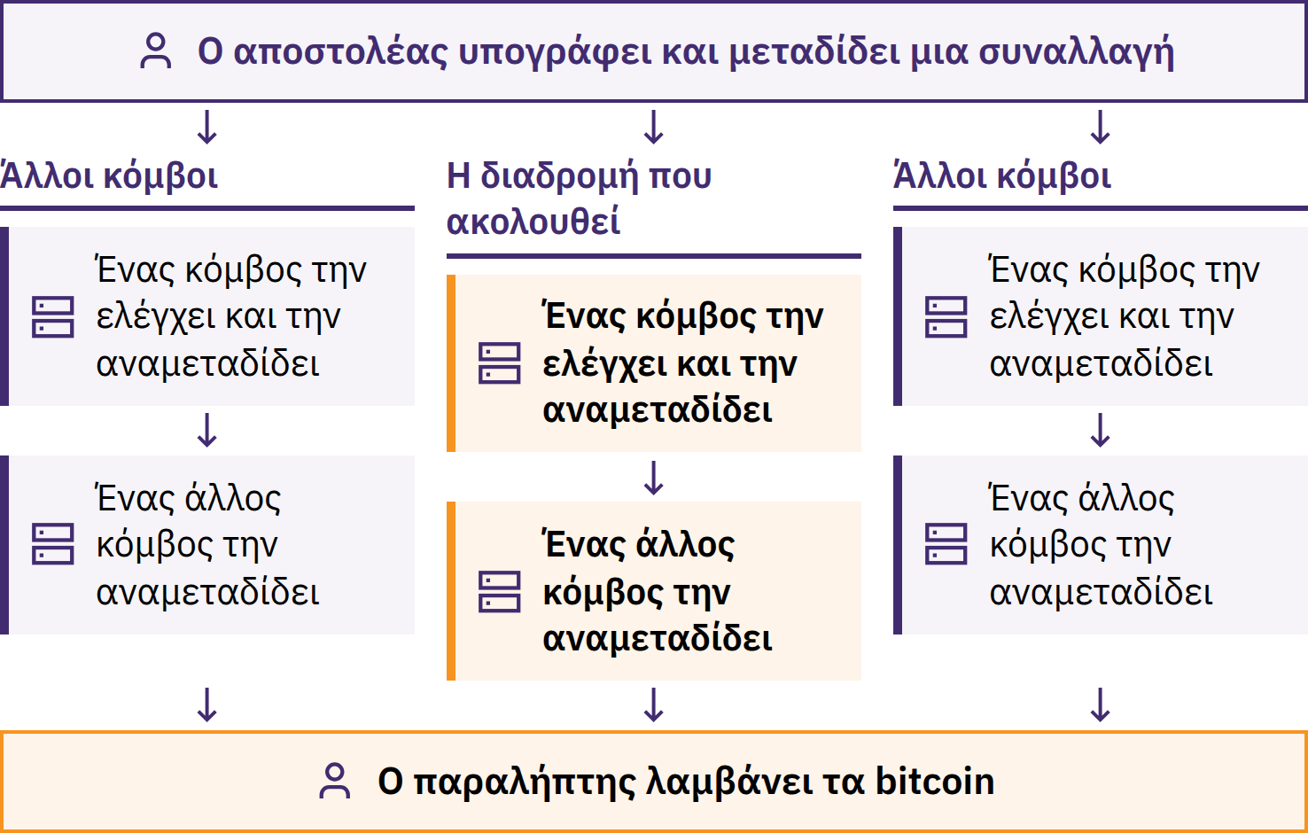

Slide 44
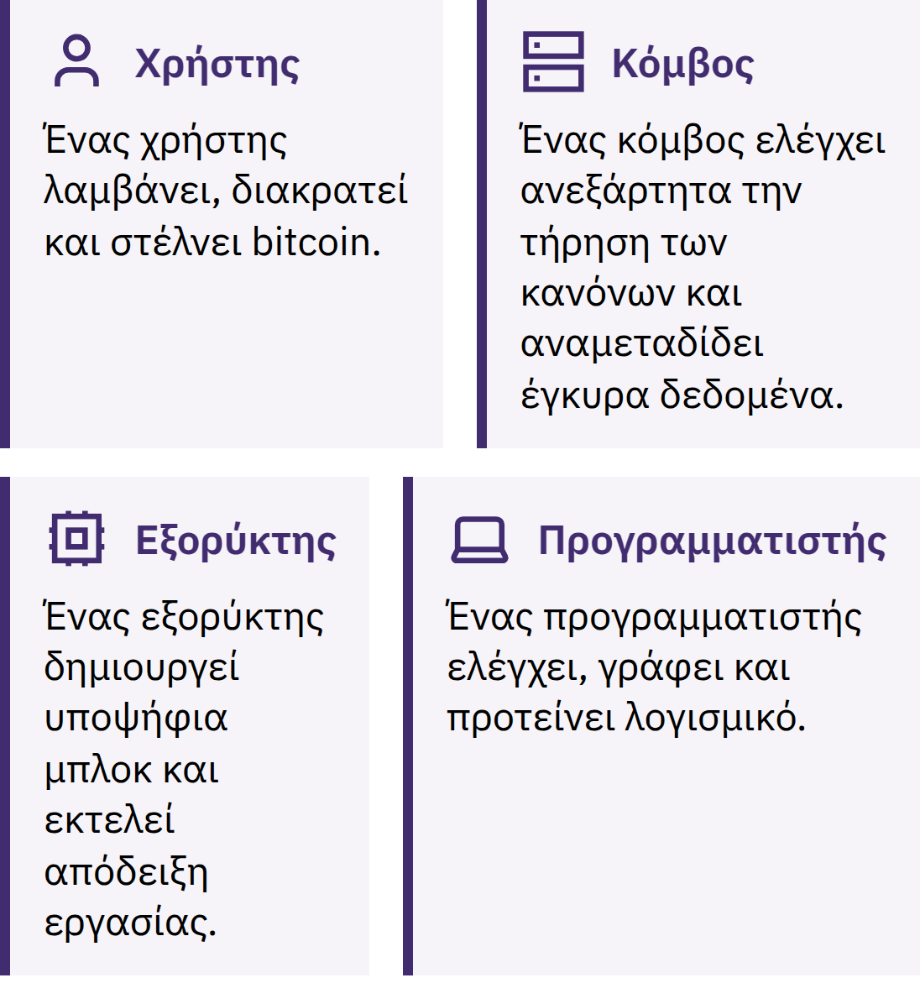

Δίπλωμα Bitcoin · Ενότητα 2

Slide 45
Χρήστες, κόμβοι, εξορύκτες και προγραμματιστές
Οι εξορύκτες δεν μπορούν να κάνουν τα μη έγκυρα μπλοκ αποδεκτά από τους έντιμους κόμβους. Οι προγραμματιστές δεν μπορούν να επιβάλουν την υιοθέτηση λογισμικού. Ένα άτομο μπορεί να αναλαμβάνει πολλούς ρόλους.
Σύντομη ερώτηση
Γιατί ένας κόμβος επαληθεύει τις συναλλαγές; Αναφέρετε έναν κανόνα που ελέγχει.
Δίπλωμα Bitcoin · Ενότητα 2

Slide 46

Απόδειξη Εργασίας
Υποψήφιο μπλοκ → επαναλαμβανόμενος κατακερματισμός → έγκυρο αποτέλεσμα
Δαπανηροί υπολογισμοί και κατανάλωση ενέργειας· γρήγορη επαλήθευση
Το έγκυρο μπλοκ μεταδίδεται και ελέγχεται από τους κόμβους
Ο στόχος προσαρμόζεται ώστε τα μπλοκ να παράγονται κατά μέσο όρο κάθε δέκα λεπτά
Η συσσωρευμένη εργασία καθιστά δαπανηρή την επανεγγραφή
Η εξόρυξη διασφαλίζει τη σειρά των συναλλαγών· δεν επιλύει εξισώσεις εκτός του συστήματος. Αξιολογήστε την πηγή ενέργειας, τη χρήση της, το όφελος για την ασφάλεια και τις εναλλακτικές λύσεις.
Δίπλωμα Bitcoin · Ενότητα 2

Slide 47
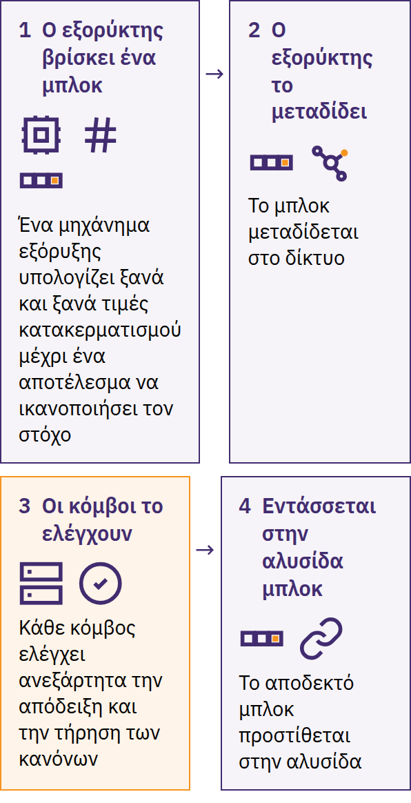

Δίπλωμα Bitcoin · Ενότητα 2

Slide 48

Πεπερασμένη Προσφορά
Ανώτατο όριο: 21 εκατομμύρια BTC σύμφωνα με τους δημόσιους κανόνες
Νέα έκδοση: επιδότηση μπλοκ
Υποδιπλασιασμός: κάθε 210.000 μπλοκ, περίπου κάθε τέσσερα χρόνια
Επιδότηση: 50 → 25 → 12,5 → 6,25 → 3,125 BTC
Τα τέλη είναι ξεχωριστά από τη νέα έκδοση
Οι κόμβοι απορρίπτουν την έκδοση πέραν του ορίου· το όριο τηρείται όσο οι συμμετέχοντες το επιβάλλουν. Η περιορισμένη προσφορά δεν εγγυάται άνοδο της τιμής.
Δίπλωμα Bitcoin · Ενότητα 2
Notes:
Ορισμένα bitcoin ενδέχεται να μην είναι προσβάσιμα ή διαθέσιμα προς πώληση.

Slide 49
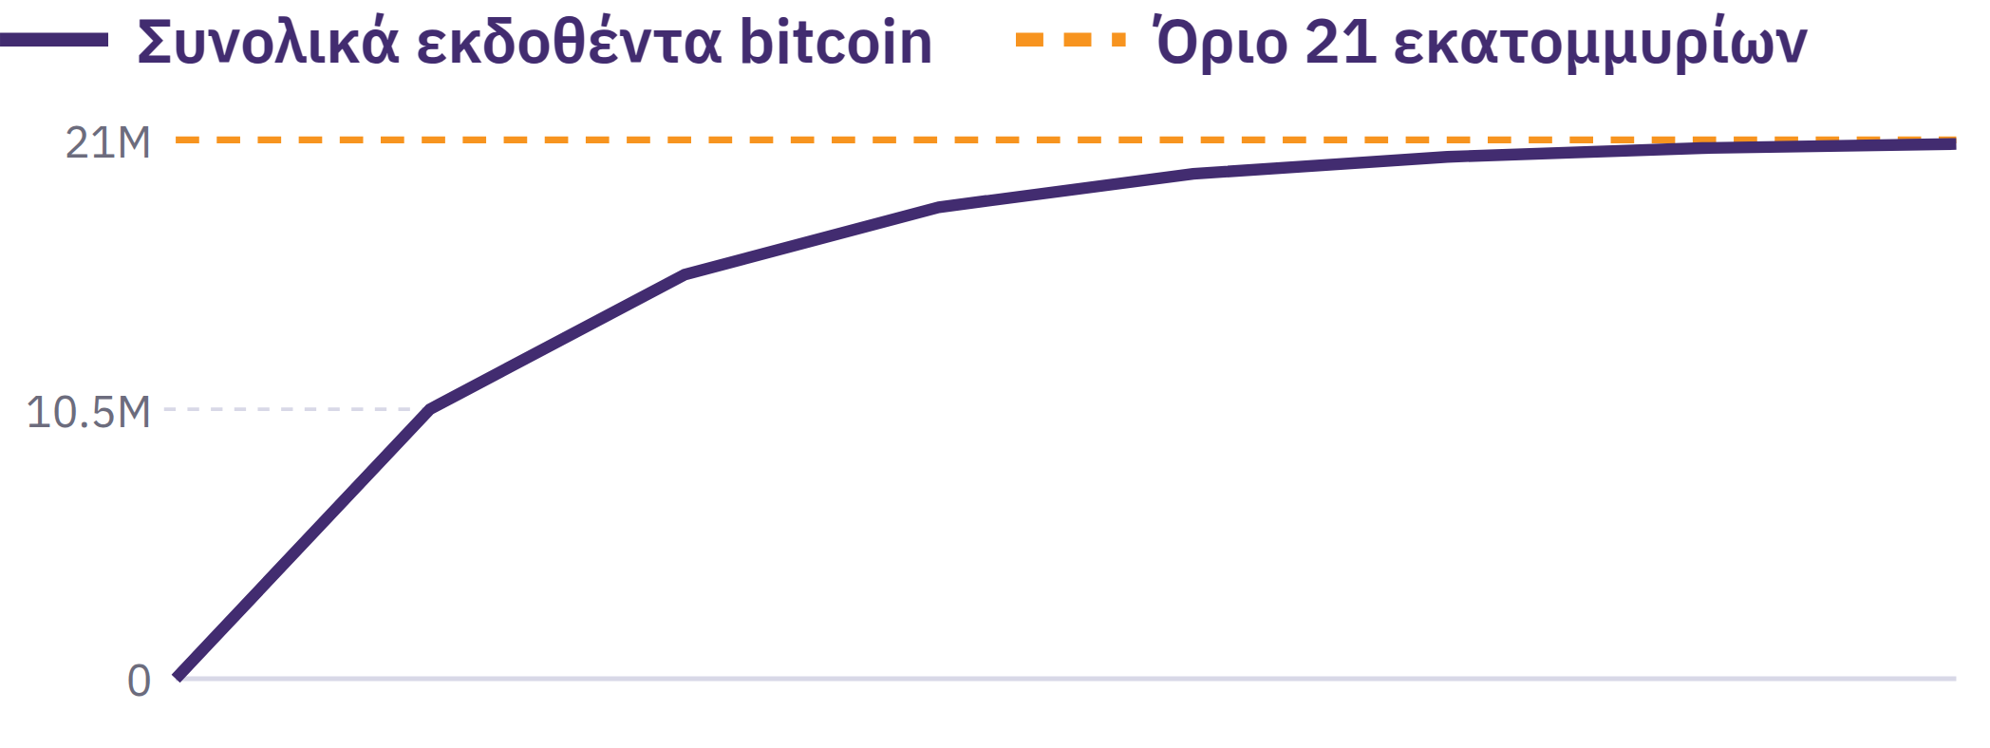

Slide 50
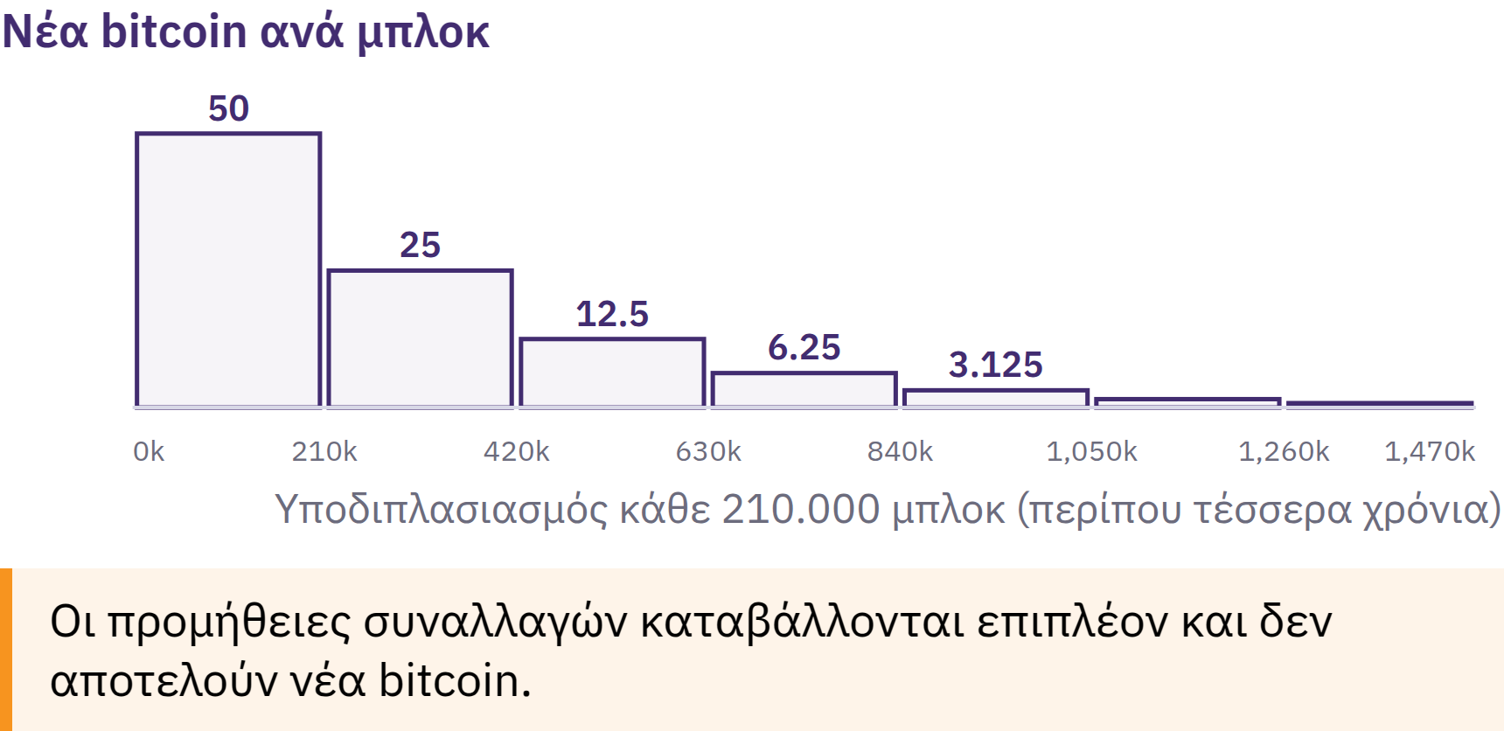

Slide 51

Σατόσι και μεροληψία
μονάδας
1 BTC = 100.000.000 sats
0,001 BTC = 100.000 sats
1 sat = 0,00000001 BTC
Δεν απαιτείται ένα ολόκληρο bitcoin
Μεροληψία της μονάδας: μια χαμηλή τιμή ανά ολόκληρη μονάδα δεν συνεπάγεται καλύτερη σχέση αξίας-τιμής. Συγκρίνετε το ποσοστό της συνολικής προσφοράς, την αντίστοιχη αξία και τους κινδύνους.
Δείξτε τι κατανοήσατε
Πόσα sats αντιστοιχούν σε 0,01 BTC; Γιατί μπορεί κάποιος να χρησιμοποιήσει λιγότερο από ένα ολόκληρο bitcoin;
Δίπλωμα Bitcoin · Ενότητα 2
Notes:
Αφήστε τους εκπαιδευόμενους να υπολογίσουν τη μετατροπή· οι απαντήσεις δεν πρέπει να είναι ορατές.

Slide 52
Το Bitcoin ως υγιές ψηφιακό χρήμα
Ανθεκτικό λογιστικό καθολικό· η πρόσβαση εξαρτάται από τα κλειδιά
Φορητό και διαιρετό· η μεταφορά απαιτεί επικοινωνία
Διαφανής σπανιότητα και επαληθεύσιμοι κανόνες
Η ανταλλαξιμότητα μπορεί να επηρεαστεί από τον τρόπο με τον οποίο οι υπηρεσίες αντιμετωπίζουν το δημόσιο ιστορικό
Η αποδοχή διαφέρει από τόπο σε τόπο
Τρεις λειτουργίες
Μέσο αποθήκευσης αξίας: προβλέψιμη προσφορά· ευμετάβλητη τιμή
Μέσο συναλλαγής: άμεση μεταφορά· μεταβαλλόμενες χρεώσεις και αποδοχή
Λογιστική μονάδα: BTC ή sats· πολλά αγαθά τιμολογούνται σε παραστατικό χρήμα
Το «υγιές χρήμα» εξαρτάται από τα κριτήρια που τίθενται. Συγκρίνετε τις εναλλακτικές επιλογές χρησιμοποιώντας τα ίδια πρότυπα.
Δίπλωμα Bitcoin · Ενότητα 2

Slide 53
Bitcoin, σταθερά κρυπτονομίσματα και άλλα
κρυπτοπεριουσιακά στοιχεία
Bitcoin: δημόσια γνωστοί κανόνες έκδοσης· χωρίς κεντρικό εκδότη
Σταθερά κρυπτονομίσματα: στοχεύουν σε μια τιμή αναφοράς· αποθεματικά, μηχανισμοί ή αξιώσεις εξαργύρωσης
Άλλα κρυπτοστοιχεία: διαφορετικά δίκτυα, τρόποι έκδοσης, μορφές ελέγχου και σκοποί
Το κοινό ιστορικό κώδικα μιας διακλάδωσης δεν της προσδίδει το δίκτυο ή την ασφάλεια του Bitcoin
Συγκρίνετε: τον έλεγχο της έκδοσης, την ανεξάρτητη επαλήθευση, τον έλεγχο των κλειδιών και τους αντισυμβαλλομένους.
Αυτή η σύγκριση αποσαφηνίζει το Bitcoin· δεν συνιστά την απόκτηση, τη διαπραγμάτευση ή την προώθηση οποιουδήποτε περιουσιακού στοιχείου.
Δίπλωμα Bitcoin · Ενότητα 2

Slide 54
Διαφορετικοί Σχεδιασμοί, Διαφορετικοί Κίνδυνοι
Bitcoin: μεταβλητότητα, απώλεια κλειδιών, οριστικότητα πληρωμών, προμήθειες, δημόσιες καταγραφές
Σταθερά κρυπτονομίσματα: απώλεια σύνδεσης με την τιμή αναφοράς, αποθεματικά, εξαργύρωση, δεσμεύσεις και αντισυμβαλλόμενοι
Άλλα κρυπτοστοιχεία: αλλαγές κανόνων, συγκέντρωση επιρροής, σφάλματα λογισμικού, κυβερνοεπιθέσεις και γέφυρες διασύνδεσης
Υπηρεσίες: θεματοφυλακή, αποτυχία, πρόσβαση και νομικοί κίνδυνοι σε όλες τις κατηγορίες
Ένα οικείο σύμβολο διαπραγμάτευσης, μια φαινομενικά σταθερή τιμή ή μια καλοσχεδιασμένη εφαρμογή δεν αποδεικνύουν ασφάλεια. Τα ψηφιακά διακριτικά δεν παρέχουν αυτομάτως ιδιοκτησιακή συμμετοχή σε εταιρεία, εισόδημα ή δικαιώματα εξαργύρωσης.
Δίπλωμα Bitcoin · Ενότητα 2

Slide 55
Η μάθηση δεν είναι συναλλαγές ή προώθηση
Εξηγήστε, θέστε ερωτήματα, συγκρίνετε και επαληθεύστε
Κερδοσκοπία: κίνδυνος τιμής, κίνδυνος πλατφόρμας και πίεση
Προώθηση: πιθανές συγκρούσεις συμφερόντων
Καμία προτροπή για αγορά, πώληση ή διακράτηση
Έλεγχος αξίας σε τοπικό επίπεδο
Διαχωρίστε την τιμή της αγοράς, την αποδοχή σε τοπικό επίπεδο και την προσωπική προτίμηση ή προκατάληψη.
Δίπλωμα Bitcoin · Ενότητα 2

Slide 56
Χρονολόγιο της γένεσης του Bitcoin
Το Satoshi Nakamoto είναι ψευδώνυμο· ο δημιουργός ή οι δημιουργοί παραμένουν άγνωστοι. Άλλοι συνέχισαν το δίκτυο ανοιχτού κώδικα χωρίς μόνιμο κεντρικό ηγέτη.
Αξιολογήστε τον σχεδιασμό και τη λειτουργία του, καθώς και την ιστορία της δημιουργίας του.
Δίπλωμα Bitcoin · Ενότητα 2

Slide 57
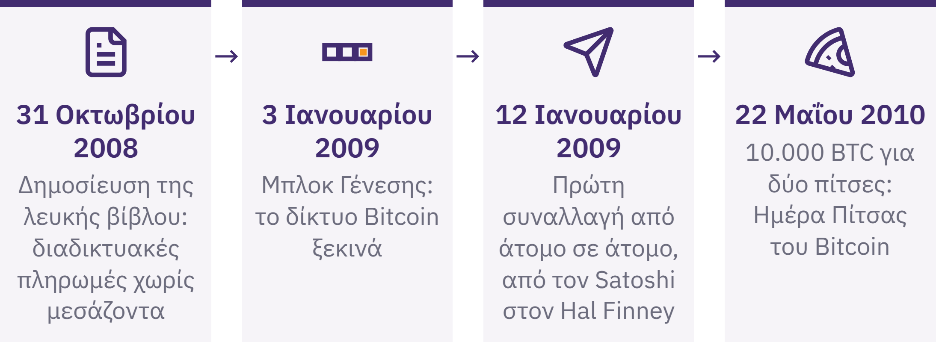

Slide 58
Ενδυνάμωση, Κίνδυνος και Ευθύνη
Άμεσος έλεγχος μέσω κλειδιών
Δημόσιοι κανόνες και ανεξάρτητη επαλήθευση
Παγκόσμια μεταφορά από ομότιμο σε ομότιμο
Αντίγραφα ασφαλείας, έλεγχοι πληρωμών και σχεδιασμός ανάκτησης
Μεταβλητότητα, δημόσιες καταγραφές, τέλη και περιορισμένη αποδοχή
Καμία εταιρεία δεν μπορεί να επαναφέρει μια χαμένη φράση ανάκτησης. Ζητήστε βοήθεια πριν μεταφέρετε σημαντικά ποσά, χωρίς να αποκαλύπτετε μυστικά στοιχεία.
Η προσωπική ευθύνη μπορεί να περιλαμβάνει εκπαίδευση, έλεγχο από ομοτίμους, διαδικασίες και μικρές δοκιμές.
Δίπλωμα Bitcoin · Ενότητα 2

Slide 59
Ανασκόπηση: Πώς αντιμετωπίζει το Bitcoin τις αδυναμίες του
νομισματικού συστήματος;
Βασικά συμπεράσματα
Μεταβαλλόμενη προσφορά → δημόσιοι κανόνες έκδοσης· οι χρήστες επιβάλλουν την τήρησή τους
Κεντρική έγκριση πληρωμών → μεταφορά μεταξύ ομοτίμων· τα λάθη είναι δύσκολο να αντιστραφούν
Κεντρικό καθολικό → κοινή επαλήθευση· κίνδυνοι για την ιδιωτικότητα λόγω της δημόσιας καταγραφής
Πρόσβαση μέσω θεσμικών φορέων → έλεγχος των κλειδιών· ευθύνη για τη δημιουργία αντιγράφων ασφαλείας
Καθορισμός της σειράς των συναλλαγών → απόδειξη εργασίας· κόστος εξοπλισμού και ενέργειας
Μια στιγμή για αναστοχασμό
Ποιο μέρος του σχεδιασμού του Bitcoin θα εξηγούσατε διαφορετικά τώρα και γιατί;
Δίπλωμα Bitcoin · Ενότητα 2
Notes:
Βασική σκέψη: Έχει το Bitcoin αξία για εσάς; Αντικατοπτρίζει η τρέχουσα τιμή του την αξία του;

Slide 60

Ενότητα 3
Ασφαλής χρήση του Bitcoin
Δράση: Πώς αναλαμβάνω την ευθύνη για τη χρήση και την ασφάλεια του Bitcoin;

Slide 61
Ασφαλείς πρώτες ενέργειες
Κοινοποιήστε στοιχεία λήψης· ποτέ μυστικά
Κάντε μια παύση πριν εγκρίνετε μια αποστολή
Περιορίστε την έκταση των λαθών· ζητήστε βοήθεια
Χρησιμοποιήστε προετοιμασμένο, κενό, προσομοιωμένο ή εγκεκριμένο υλικό χαμηλού ρίσκου
Δεν απαιτείται αγορά, χρήση προσωπικών χρημάτων ή προσωπικό πορτοφόλι. Η πρακτική εξάσκηση σε πραγματικές συνθήκες προσθέτει κινδύνους για την ιδιωτικότητα, την ασφάλεια και την απώλεια χρημάτων· διατίθεται εναλλακτική χωρίς χρήση χρημάτων.
Δίπλωμα Bitcoin · Ενότητα 3
Notes:
Προετοιμάστε τον έλεγχο της οθόνης λήψης, τον έλεγχο αποστολής και επαλήθευσης, καθώς και την άσκηση ετοιμότητας ανάκτησης ή αντιμετώπισης απάτης. Εξηγήστε τους περιορισμούς κάθε περιβάλλοντος πριν από τη χρήση του.

Slide 62
Πορτοφόλια
Ένα πορτοφόλι Bitcoin διαχειρίζεται τα κλειδιά και τις πληροφορίες που απαιτούνται για τη λήψη και την έγκριση συναλλαγών· το bitcoin παραμένει καταγεγραμμένο στο κοινόχρηστο καθολικό.
Ποιος ελέγχει τα κλειδιά;
Πώς ανακτάται η πρόσβαση;
Ποιες μέθοδοι πληρωμής υποστηρίζονται;
Πηγαίος κώδικας, συντήρηση, συμβατότητα, ιδιωτικότητα, κόστος και υποστήριξη
Ο ανοιχτός πηγαίος κώδικας επιτρέπει τον έλεγχο· δεν αποδεικνύει ότι ένα πορτοφόλι είναι ασφαλές ή κατάλληλο.
Τα εκπαιδευτικά πορτοφόλια δεν πρέπει να χρησιμοποιούνται για τη φύλαξη σημαντικών ποσών. Ένα προσωπικό πορτοφόλι που θα χρησιμοποιηθεί αργότερα χρειάζεται νέα ρύθμιση σε ιδιωτικό περιβάλλον και νέες πληροφορίες ανάκτησης.
Δίπλωμα Bitcoin · Ενότητα 3

Slide 63
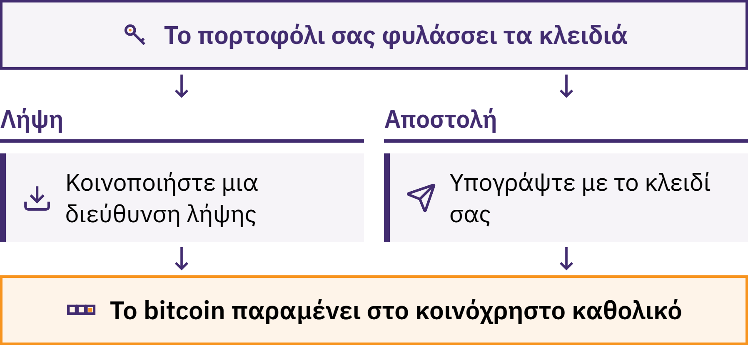

Slide 64
Διευθύνσεις
Δημόσια στοιχεία λήψης για πληρωμή στην αλυσίδα
Λάβετε τα στοιχεία από την οθόνη λήψης του πορτοφολιού που σκοπεύετε να χρησιμοποιήσετε
Σαρώστε ή αντιγράψτε τα στοιχεία· έπειτα συγκρίνετέ τα με όσα εμφανίζονται στην έμπιστη οθόνη
Επιβεβαιώστε τον παραλήπτη, το δίκτυο και τη μέθοδο πληρωμής
Διεύθυνση στην αλυσίδα και αίτημα πληρωμής Lightning: διαφορετικά αιτήματα
Το κακόβουλο λογισμικό μπορεί να αντικαταστήσει τους προορισμούς πληρωμής που έχετε αντιγράψει. Η οικεία εμφάνιση δεν αρκεί. Οι νέες διευθύνσεις περιορίζουν την εύκολη σύνδεση των πληρωμών μεταξύ τους· δεν καθιστούν τις πληρωμές ανώνυμες.
Δίπλωμα Bitcoin · Ενότητα 3

Slide 65
Κλειδιά
Ιδιωτικό κλειδί: μυστική πληροφορία που χρησιμοποιείται για την εξουσιοδότηση δαπανών
Δημόσιο κλειδί: επαληθεύει υπογραφές χωρίς να αποκαλύπτει το ιδιωτικό κλειδί
Διεύθυνση: στοιχεία λήψης που προκύπτουν από πληροφορίες δημόσιου κλειδιού
Τα πορτοφόλια συνήθως διαχειρίζονται πολλά κλειδιά αυτόματα
Ποτέ μην κοινοποιείτε ιδιωτικά κλειδιά, φράσεις ανάκτησης, κωδικούς πρόσβασης ή κωδικούς ανάκτησης. Κανένας νόμιμος εκπαιδευτής, υπάλληλος υποστήριξης, εταιρεία πορτοφολιών, υπάλληλος ανταλλακτηρίου ή προγραμματιστής δεν τα χρειάζεται.
Δοκιμάστε το
Ταξινομήστε τα έτοιμα παραδείγματα σε στοιχεία λήψης, μυστικά και δημόσιες πληροφορίες που γίνονται ευαίσθητες όταν συνδέονται με ένα πρόσωπο.
Δίπλωμα Bitcoin · Ενότητα 3

Slide 66
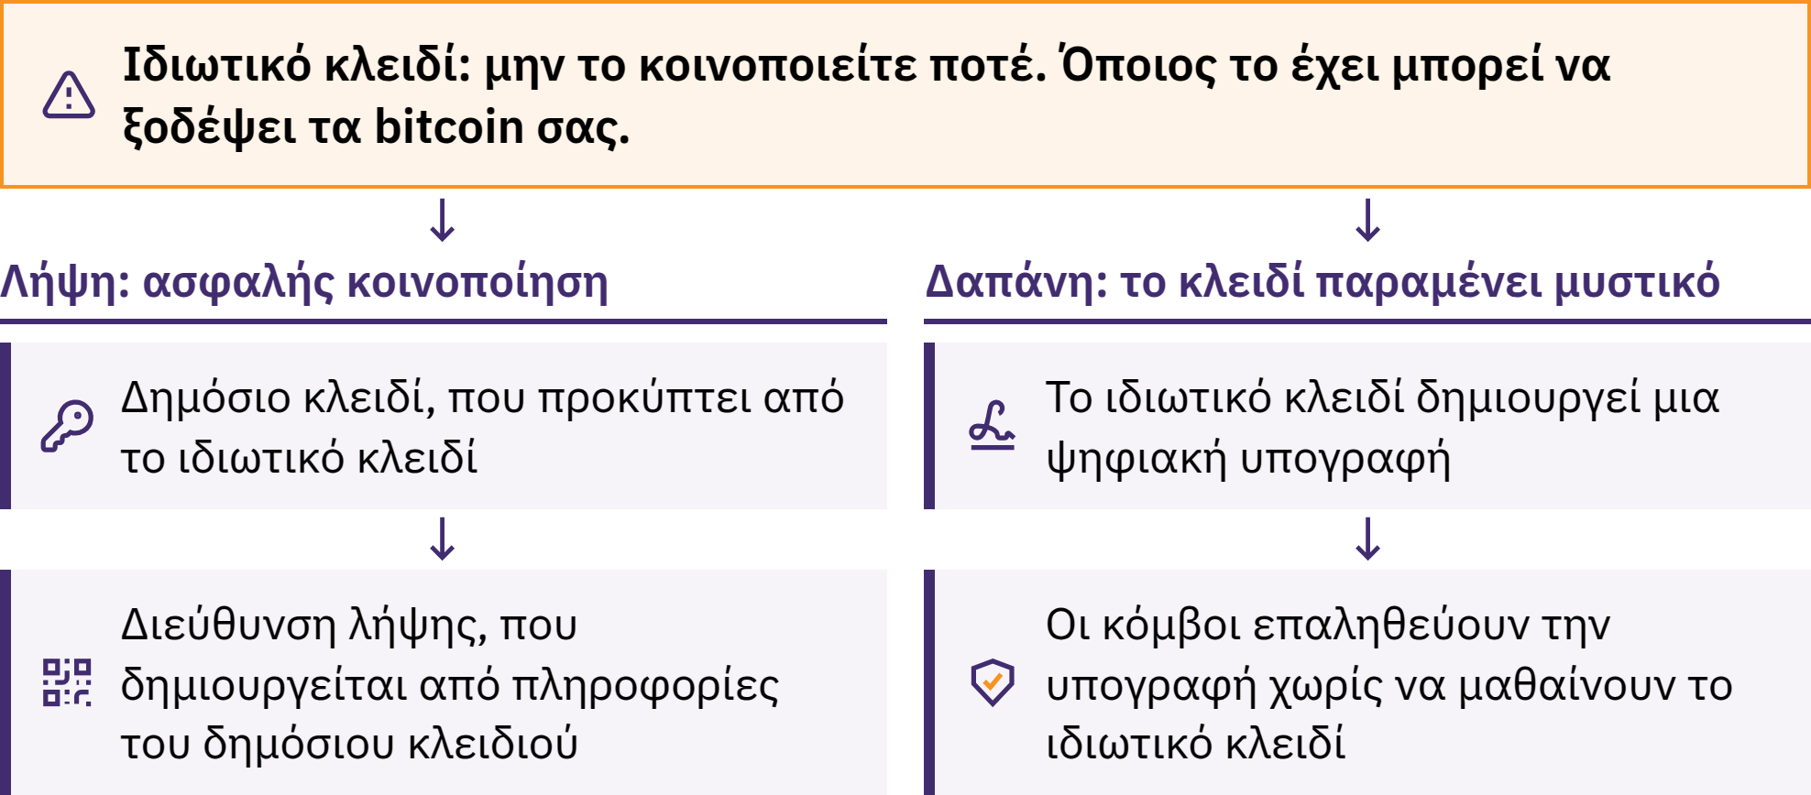

Slide 67

Φράσεις ανάκτησης
Η φράση ανάκτησης είναι μια διατεταγμένη λίστα λέξεων που χρησιμοποιούν πολλά πορτοφόλια για την ανάκτηση των ιδιωτικών κλειδιών τους.
Συχνά 12 ή 24 λέξεις· ο σχεδιασμός διαφέρει
Ακριβής ορθογραφία και σειρά
Επίσημες οδηγίες δημιουργίας αντιγράφων ασφαλείας· ιδιωτική αποθήκευση εκτός σύνδεσης
Προστατεύστε τη από απώλεια, φθορά, κάμερες και άλλους παρατηρητές
Δίπλωμα Bitcoin · Ενότητα 3
Notes:
Ποτέ μη φωτογραφίζετε μια πραγματική φράση ανάκτησης, μην την αποθηκεύετε στο cloud, μην τη στέλνετε με email ή μήνυμα και μην την εισάγετε σε ιστότοπο ή κοινή φόρμα. Μπορεί να παρέχει πλήρη πρόσβαση στα κεφάλαια.
Οι πρόσθετες φράσεις πρόσβασης, τα πολλαπλά κλειδιά και τα προηγμένα σχήματα δημιουργίας αντιγράφων ασφαλείας ανήκουν στην ενότητα Προχωρημένη Μάθηση. Μην εισάγετε πολυπλοκότητα που οι εκπαιδευόμενοι δεν μπορούν να εξηγήσουν ή από τις συνέπειες της οποίας δεν μπορούν να ανακάμψουν.
Αν υπάρχει πιθανότητα η φράση ανάκτησης να έχει γίνει ορατή σε άλλους, να έχει αντιγραφεί, να έχει εισαχθεί στο διαδίκτυο ή να έχει αποθηκευτεί σε μη έμπιστη συσκευή, θεωρήστε την παραβιασμένη. Ζητήστε βοήθεια χωρίς να την αποκαλύψετε· χρησιμοποιήστε μια νέα, αξιόπιστη διαδικασία ανάκτησης.

Slide 68
Χρήση με και χωρίς θεματοφυλακή
Με θεματοφυλακή: η υπηρεσία ελέγχει τα κλειδιά και την ανάκτηση του λογαριασμού
Εμφανιζόμενο υπόλοιπο: υπόσχεση της υπηρεσίας να παρέχει bitcoin
Με αυτοθεματοφυλακή: ο χρήστης ελέγχει τα κλειδιά και το αντίγραφο ασφαλείας
Ο άμεσος έλεγχος συνεπάγεται ευθύνη για τα λάθη και την ανάκτηση
Μια δημόσια αλυσίδα μπλοκ δεν μπορεί να αποδείξει τι οφείλει μια υπηρεσία σε έναν συγκεκριμένο πελάτη. Η αυτοθεματοφυλακή μπορεί και πάλι να συνεπάγεται εξαρτήσεις από λογισμικό, υλικό, διακομιστές και δίκτυα.
Δοκιμάστε το
Συγκρίνετε δύο έτοιμες περιγραφές: ποιος ελέγχει τα κλειδιά, ποιος αποκαθιστά την πρόσβαση και ποιος κίνδυνος χρειάζεται έλεγχο;
Δίπλωμα Bitcoin · Ενότητα 3

Slide 69

Δίπλωμα Bitcoin · Ενότητα 3

Slide 70
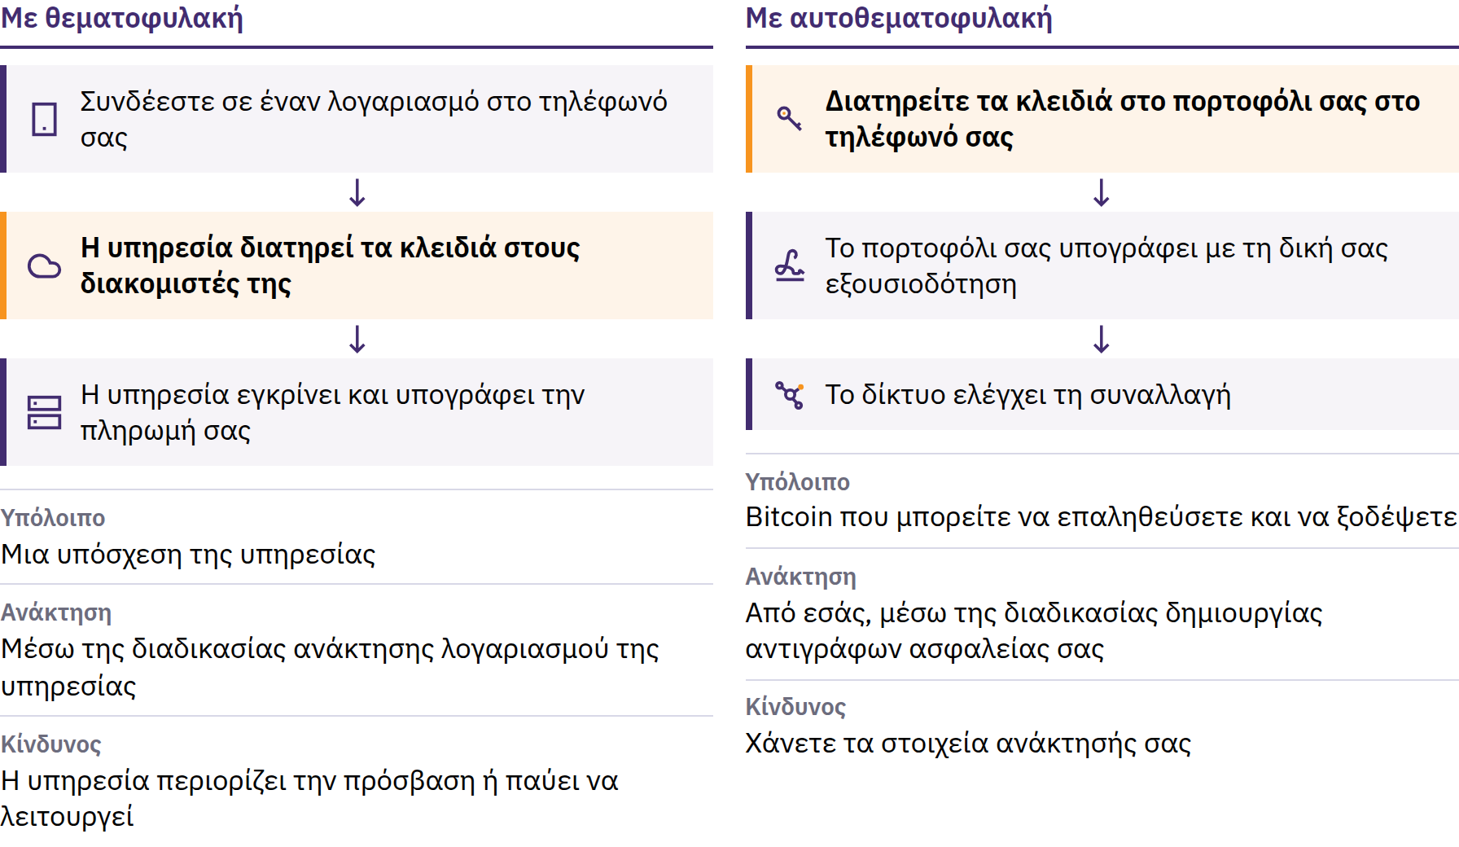

Slide 71

Θερμά και ψυχρά πορτοφόλια
Θερμό: κλειδιά σε συσκευή συνδεδεμένη στο διαδίκτυο· ευχρηστία, μεγαλύτερη έκθεση σε κινδύνους
Ψυχρό: κλειδιά υπογραφής απομονωμένα από συσκευή γενικής χρήσης συνδεδεμένη στο διαδίκτυο
Πορτοφόλι υλικού: ειδική συσκευή για την προστασία κλειδιών και την υπογραφή
Θεματοφυλακή και ανάκτηση: ξεχωριστά ζητήματα
Ένα πορτοφόλι υλικού μπορεί να υποστηρίζει την ψυχρή αποθήκευση· οι όροι δεν είναι εναλλάξιμοι. Οι συσκευές και τα αντίγραφα ασφαλείας εξακολουθούν να χρειάζονται προστασία.
Δίπλωμα Bitcoin · Ενότητα 3
Notes:
Χρησιμοποιήστε την υποθετική σύγκριση του πρωτοτύπου μεταξύ μικρών πληρωμών και λιγότερο συχνών πληρωμών. Διατηρήστε τις επιλογές υποθετικές· μην επιλέγετε εργαλεία ή ποσά για τα προσωπικά χρήματα των εκπαιδευομένων.

Slide 72
Ανάκτηση πορτοφολιού και έλεγχος φράσης ανάκτησης
Χρησιμοποιείτε μόνο προετοιμασμένο, κενό ή προσομοιωμένο υλικό. Μην αποκαλύπτετε ποτέ πραγματικές λέξεις ανάκτησης· μη χρησιμοποιήσετε ποτέ αργότερα ένα πορτοφόλι της τάξης για σημαντικά χρηματικά ποσά.
Δίπλωμα Bitcoin · Ενότητα 3
Notes:
Παρακολουθήστε τη διαδικασία χωρίς να δείτε τις λέξεις ανάκτησης. Μια μεταγενέστερη προσωπική ρύθμιση απαιτεί νέα στοιχεία ανάκτησης που θα δημιουργηθούν ιδιωτικά.

Slide 73
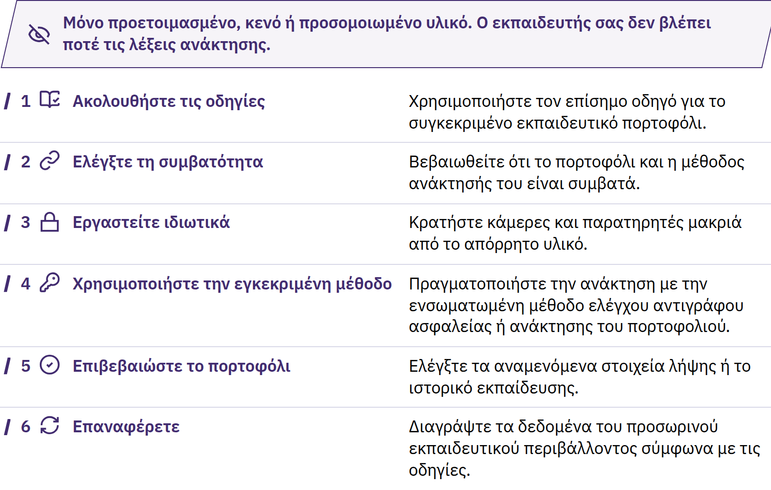

Slide 74
Λήψη Bitcoin
Άσκηση 1: λάβετε με ασφάλεια
Ανοίξτε το προετοιμασμένο πορτοφόλι· επιλέξτε Λήψη.
Προσδιορίστε αν η συναλλαγή γίνεται στην αλυσίδα ή μέσω Lightning.
Κοινοποιήστε μόνο δημόσια στοιχεία λήψης.
Ελέγξτε με τον αποστολέα οποιοδήποτε ζητούμενο ποσό.
Ελέγξτε το ποσό και την κατάσταση στο δικό σας πορτοφόλι.
Ένα μήνυμα ή στιγμιότυπο οθόνης από τον αποστολέα δεν αποτελεί απόδειξη. Μια εκκρεμής συναλλαγή διαφέρει από μια επιβεβαιωμένη· οι επιβεβαιώσεις δεν μπορούν να διορθώσουν μια λανθασμένη διεύθυνση ή μια απάτη.
Δίπλωμα Bitcoin · Ενότητα 3

Slide 75

Αποστολή Bitcoin
Άσκηση 2: κάντε μια παύση και ελέγξτε πριν από την αποστολή
Εγκρίνετε μόνο όταν όλα τα στοιχεία συμφωνούν με όσα ελέγξατε. Αν αλλάξουν τα στοιχεία, προκύψει πίεση για άμεση δράση ή κάποιος ζητήσει απόρρητες πληροφορίες, σταματήστε και επαληθεύστε ανεξάρτητα. Μια έγκυρη αποστολή είναι δύσκολο ή αδύνατο να αναιρεθεί.
Δίπλωμα Bitcoin · Ενότητα 3

Slide 76
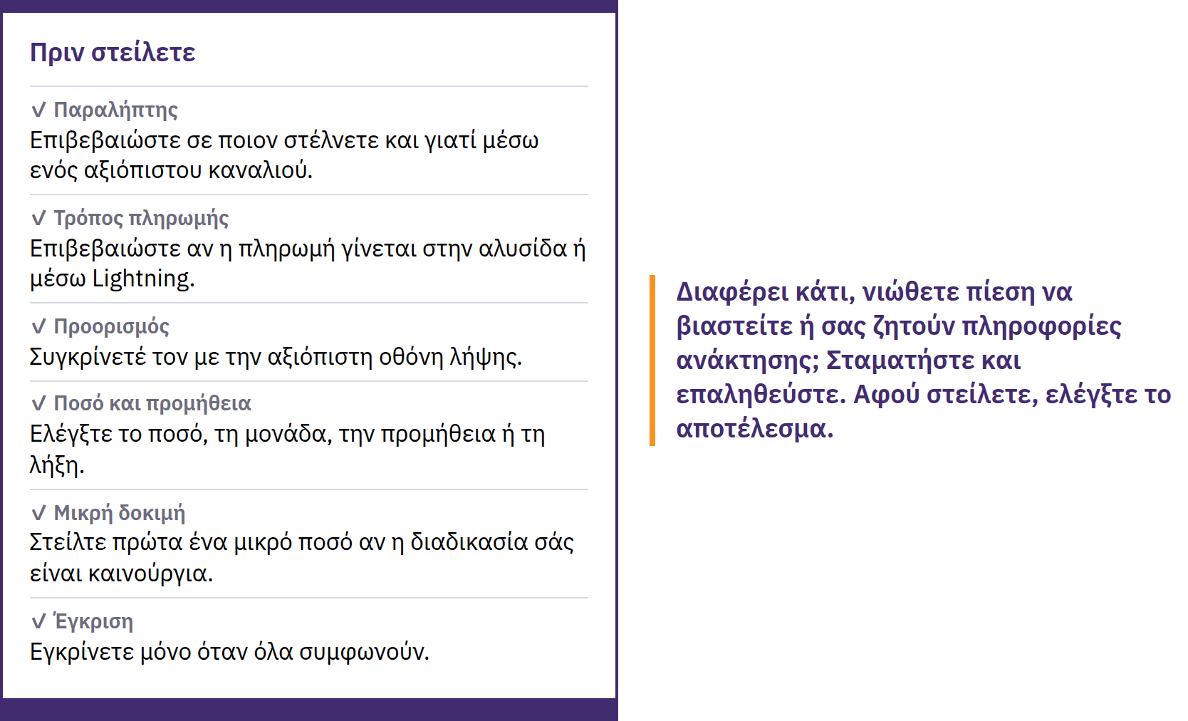

Slide 77
Επαλήθευση και μη αναστρέψιμες συναλλαγές
Txid: αναγνωριστικό συναλλαγής στην αλυσίδα
Εξερευνητής: διεπαφή πρόσβασης σε δημόσια δεδομένα συναλλαγών
Ελέγξτε το δίκτυο, τον προορισμό, το ποσό, το τέλος συναλλαγής, την κατάσταση και τις επιβεβαιώσεις
Μετάδοση → σε εκκρεμότητα → συμπερίληψη σε μπλοκ → μεταγενέστερες επιβεβαιώσεις
Ένας εξερευνητής δεν μπορεί να αποδείξει την ταυτότητα, την εντιμότητα ή τον σκοπό μιας πληρωμής. Δεν υπάρχει ενιαίος αριθμός επιβεβαιώσεων που να ισχύει για κάθε πληρωμή.
Χρησιμοποιήστε προετοιμασμένα παραδείγματα· μην αναζητάτε προσωπικές διευθύνσεις ή συναλλαγές εκπαιδευομένων. Οι αναζητήσεις μπορούν να αποκαλύψουν το ενδιαφέρον σας στον διαχειριστή του εξερευνητή.
Δίπλωμα Bitcoin · Ενότητα 3
Notes:
Οι χρεώσεις εντός της αλυσίδας εξαρτώνται κυρίως από τα δεδομένα της συναλλαγής και τη ζήτηση για χώρο στα μπλοκ, όχι απλώς από το ποσό που αποστέλλεται. Διαβάστε την τελική εκτίμηση· ο χρόνος και οι χρεώσεις ενδέχεται να αλλάξουν.

Slide 78
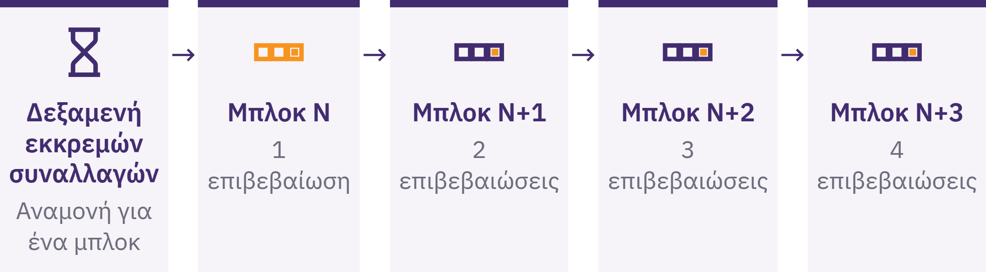

Slide 79

Λίστα ελέγχου ασφάλειας
Άσκηση 3: εντοπίστε έναν κίνδυνο και σταματήστε με ασφάλεια
Κάντε μια παύση. Μην κοινοποιήσετε τίποτα. Μη στείλετε τίποτα. Κλείστε το κανάλι επικοινωνίας. Επαληθεύστε ανεξάρτητα. Ζητήστε βοήθεια χωρίς να αποκαλύψετε μυστικά.
Δοκιμάστε το
Εντοπίστε σε ένα προετοιμασμένο μήνυμα το προειδοποιητικό σημάδι, την πιθανή απώλεια και την πρώτη ασφαλή ενέργεια.
Δίπλωμα Bitcoin · Ενότητα 3
Notes:
Επισκεφθείτε επίσημους ιστότοπους, βρείτε καταχωρίσεις εφαρμογών και επικοινωνήστε με τους αρμόδιους με δική σας αναζήτηση. Ελέγξτε τον εκδότη και το όνομα τομέα· να είστε προσεκτικοί με διαφημίσεις, μηνύματα και ιστότοπους που μοιάζουν με τους επίσημους. Ποτέ μη δανείζεστε χρήματα για να πειραματιστείτε.

Slide 80
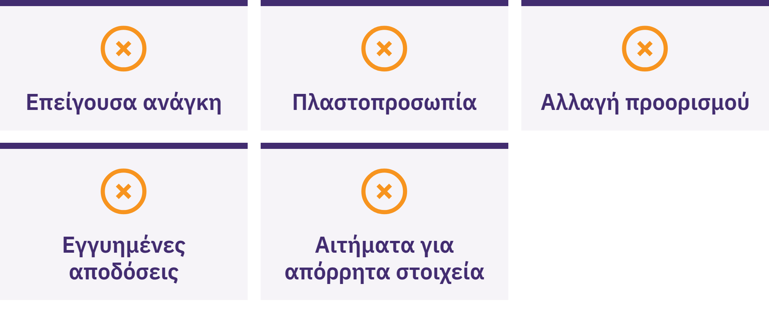

Slide 81

Απόκτηση και ανταλλαγή
Bitcoin
Ενημέρωση, όχι χρηματοοικονομικές συμβουλές
Συγκρίνετε τη συνολική τιμή και τη διαφορά τιμής αγοράς και πώλησης, τις χρεώσεις υπηρεσιών και αναλήψεων, τον έλεγχο των κλειδιών, τα δεδομένα ταυτότητας, τον διακανονισμό και τους ισχύοντες τοπικούς κανόνες.
Καμία μέθοδος ή πάροχος δεν αποτελεί αυτομάτως την καλύτερη επιλογή. KYC σημαίνει ελέγχους ταυτότητας: πιθανά οφέλη συμμόρφωσης ή ανάκτησης, με κινδύνους από τη σύνδεση δεδομένων ταυτότητας και πληρωμών.
Δίπλωμα Bitcoin · Ενότητα 3

Slide 82
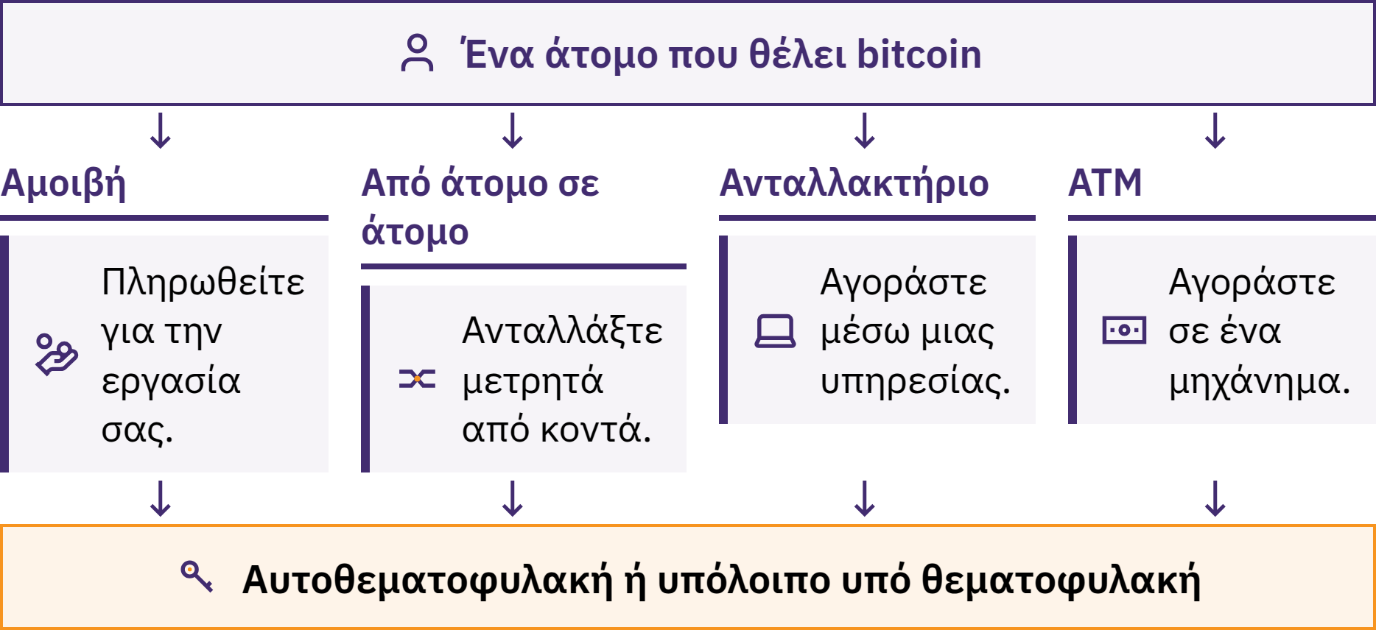

Slide 83
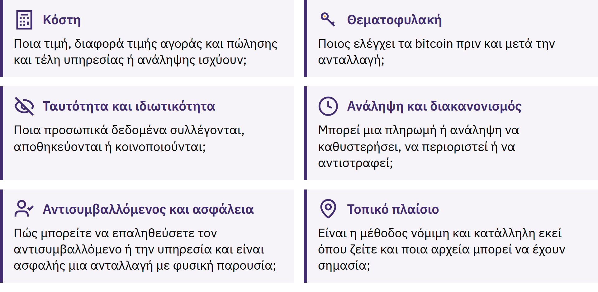

Slide 84
Πληρωμές εντός αλυσίδας και μέσω Lightning
Εντός αλυσίδας: καταγραφή στην αλυσίδα συστοιχιών· επιβεβαιώσεις
Lightning: δίκτυο πληρωμών Bitcoin· συνήθως γρήγορη επιτυχία ή αποτυχία
Διαφορετικά αιτήματα λήψης, χρεώσεις, όρια και σημεία αποτυχίας
Αντιστοιχίστε το αίτημα με τη μέθοδο πληρωμής που υποστηρίζει το πορτοφόλι
Κάθε διαδρομή μπορεί να περιλαμβάνει θεματοφυλακή ή εξάρτηση από υπηρεσία
Το Lightning δεν είναι ξεχωριστό νόμισμα. Ένα πορτοφόλι Lightning μπορεί να είναι θεματοφυλακής ή αυτοθεματοφυλακής· η γρήγορη πληρωμή δεν αποδεικνύει ότι είναι κατάλληλο για μεγαλύτερα υπόλοιπα.
Ορισμένες εφαρμογές υποστηρίζουν και τις δύο διαδρομές με πρόσθετες χρεώσεις ή εξαρτήσεις. Οι λεπτομέρειες για τα κανάλια, τη δρομολόγηση και τη ρευστότητα καλύπτονται στην ενότητα Προχωρημένη Μάθηση.
Δίπλωμα Bitcoin · Ενότητα 3

Slide 85
Υποστηριζόμενη εξάσκηση
Ανοίξτε το προετοιμασμένο πορτοφόλι και περιηγηθείτε σε αυτό
Ολοκληρώστε την εγκεκριμένη διαδικασία πρώτης πρόσβασης
Εντοπίστε και ελέγξτε τα δημόσια στοιχεία λήψης
Λάβετε χρήματα ή προσομοιώστε με ασφάλεια τη λήψη τους· ελέγξτε την κατάσταση
Ολοκληρώστε ή προσομοιώστε μια διαδικασία λήψης/αποστολής
Δείξτε ότι είστε έτοιμοι για ανάκτηση χωρίς να αποκαλύψετε μυστικά στοιχεία
Χρησιμοποιήστε το συμφωνημένο περιβάλλον εκπαίδευσης. Σταματήστε αν εντοπίσετε κάποια ασυμφωνία· ζητήστε υποστήριξη και περισσότερη εξάσκηση όταν χρειάζεται.
Δίπλωμα Bitcoin · Ενότητα 3
Notes:
Σημείο αναφοράς του πρωτοτύπου: Έλεγχος πρακτικών δεξιοτήτων με παρατήρηση από εκπαιδευτικό. Το C6 απαιτεί άμεση παρατήρηση τόσο των εργασιών πορτοφολιού/λήψης όσο και των εργασιών ετοιμότητας για ανάκτηση. Οι προσομοιώσεις, το προετοιμασμένο υλικό, τα φυσικά μοντέλα και οι εναλλακτικές χωρίς χρήση χρημάτων είναι αποδεκτά. Παρέχετε ανατροφοδότηση και άλλη μία ευκαιρία όταν χρειάζεται. Κρατήστε τις κλίμακες βαθμολόγησης και τη διαχείριση της αξιολόγησης εκτός οθόνης.

Slide 86
Επανάληψη: Τι σημαίνει η ευθύνη της αυτοθεματοφυλακής;
Βασικά συμπεράσματα
Το πορτοφόλι διαχειρίζεται την πρόσβαση· τα κλειδιά εξουσιοδοτούν τις δαπάνες
Μοιραστείτε τα στοιχεία λήψης· κρατήστε τα μυστικά σας εκτός σύνδεσης και απόρρητα
Εντοπίστε τους κινδύνους φύλαξης, ανάκτησης και συσκευών
Επαληθεύστε πριν εγκρίνετε· ελέγξτε το αποτέλεσμα εσείς οι ίδιοι
Σταματήστε όταν σας πιέζουν· φροντίστε τα λάθη κατά τη μάθηση να έχουν μικρό κόστος
Ένας φίλος σάς στέλνει ένα αίτημα, ενώ κάποιος άγνωστος που παρέχει υποστήριξη απαιτεί άμεση ενέργεια. Τι θα μπορούσατε να ελέγξετε προτού κάνετε οτιδήποτε;
Μια στιγμή για σκέψη
Ποιον έλεγχο ασφαλείας θα σταματήσετε για να κάνετε προτού ενεργήσετε;
Δίπλωμα Bitcoin · Ενότητα 3

Slide 87

Ενότητα 4
Το Bitcoin στην κοινότητά σας
Σύνδεση: Πώς συνδέονται το πρόβλημα, η λύση και η ασφαλής δράση με αυτή την κοινότητα;
Notes:
Η Ενότητα 4 είναι υποχρεωτική και το περιεχόμενό της επιμελείται ο εκπαιδευτικός. Επιλέξτε τη δραστηριότητα χρήσης του Bitcoin ως χρήματος που είναι συναφής με το τοπικό πλαίσιο και χρησιμοποιήστε τις ακόλουθες προτροπές ως προσαρμόσιμες επιλογές, όχι ως απαίτηση επίδειξης κάθε εργαλείου ή σεναρίου. Επαληθεύστε τα διαθέσιμα εργαλεία, τους ισχύοντες τοπικούς κανόνες, τις υποδομές και την υποστήριξη. Διατηρήστε τις απαιτούμενες ικανότητες και τα πρότυπα ασφάλειας της Ενότητας 3· μην επινοείτε τοπικούς παρόχους ή λεπτομέρειες.

Slide 88
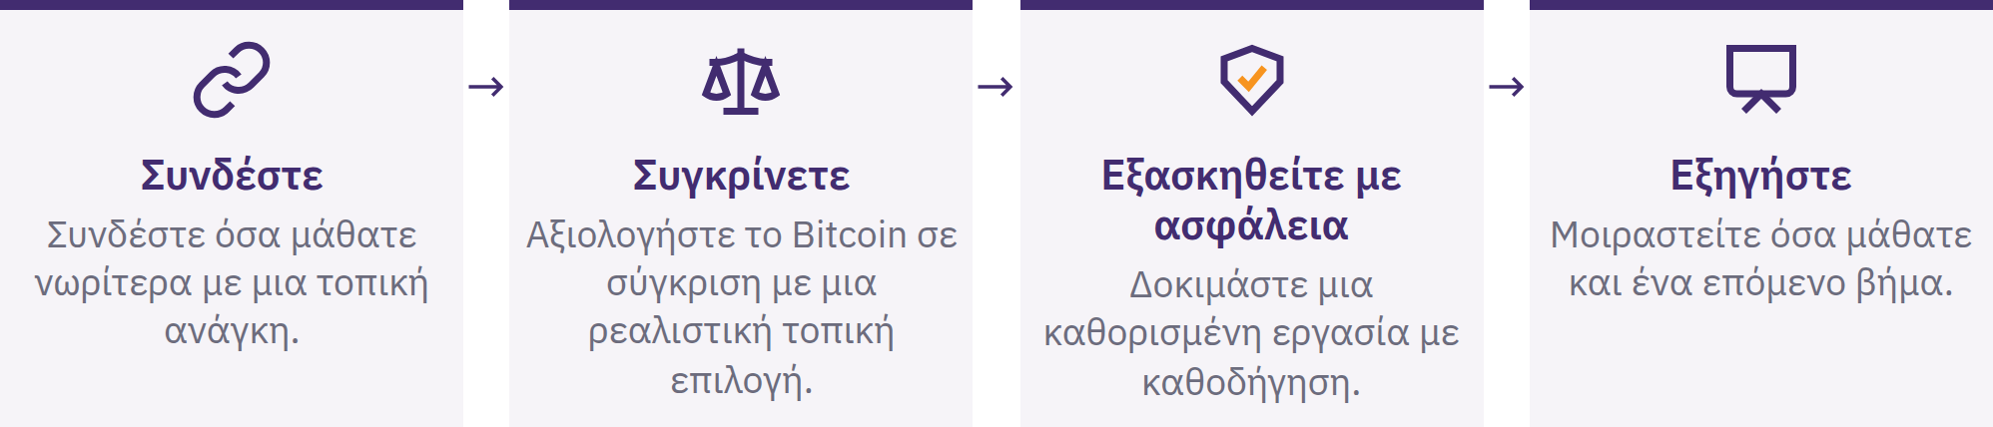
Η τοπική σας ενότητα 4
Καταγράψτε το τοπικό ζήτημα στο οποίο εστιάζετε: πρόβλημα ή ευκαιρία, εναλλακτική λύση, ασφαλές σενάριο, κύριο όφελος και κίνδυνος, καθώς και ασφαλές επόμενο βήμα.
Δεν αναμένεται από εσάς να υιοθετήσετε το Bitcoin ή να καταλήξετε στο συμπέρασμα ότι είναι η καλύτερη επιλογή. Τα τοπικά παραδείγματα δεν αποδεικνύουν ότι μια μέθοδος λειτουργεί παντού.
Δίπλωμα Bitcoin · Ενότητα 4

Slide 89
Εργαστήρια και επιδείξεις
Παρουσίαση: παρατηρήστε τη διαδικασία και τους κινδύνους
Εξάσκηση: ακολουθήστε τα βήματα με ασφαλές εκπαιδευτικό υλικό
Αυτόνομη εφαρμογή: ολοκληρώστε μια εργασία ή εξηγήστε μια απόφαση αυτόνομα
Πριν από την εξάσκηση: ελεγμένα εργαλεία, σαφή σχέδια ανάκτησης και αντιμετώπισης αστοχιών, γνωστοί κίνδυνοι και σαφές σημείο διακοπής.
Δεν ασκείται καμία πίεση για εγκατάσταση λογισμικού ή κοινοποίηση οικονομικών δεδομένων. Διατίθεται εναλλακτική επιλογή χωρίς σύνδεση στο διαδίκτυο ή χωρίς χρήση χρημάτων. Οποιοδήποτε ποσό πραγματικών χρημάτων χρησιμοποιείται πρέπει να είναι τόσο μικρό ώστε η ολική απώλειά του να παραμένει μάθημα και όχι κρίση.
Δίπλωμα Bitcoin · Ενότητα 4
Notes:
Επιλέξτε τη σχετική εργασία αναφοράς: σύγκριση τρόπων φύλαξης, έλεγχος οθόνης λήψης, σύγκριση διαδρομών πληρωμής, έλεγχος προετοιμασμένης συναλλαγής, σύγκριση κόστους διαδρομών, αντιμετώπιση απάτης, ροή πληρωμής σε εμπόρους ή δωρεών ή επαλήθευση πόρων. Ζητήστε τη συνδρομή τοπικών ειδικών όταν χρειάζεται.

Slide 90
Τοπικά εργαλεία και πόροι για το Bitcoin
Σκοπός και ρεαλιστική εναλλακτική
Έλεγχος και ανάκτηση κλειδιών
Αυθεντικός εκδότης, όνομα τομέα ή καταχώριση εφαρμογής
Καθεστώς ανοικτού κώδικα, έλεγχος και συντήρηση
Ιδιωτικότητα, συνολικό κόστος, συμβατότητα και υποστήριξη
Ισχύοντες τοπικοί κανόνες και περιορισμοί
Καταγράψτε το εργαλείο/την έκδοση, την ημερομηνία ελέγχου, τον τρόπο θεματοφυλακής, την κύρια χρήση, το όφελος, τον κίνδυνο, τη μέθοδο ανάκτησης και την εναλλακτική.
Τα εργαλεία που αναφέρονται ονομαστικά είναι εκπαιδευτικά παραδείγματα που αφορούν συγκεκριμένη χρονική περίοδο, όχι συστάσεις ή υποσχέσεις ασφάλειας, διαθεσιμότητας, χαμηλού κόστους ή καταλληλότητας. Ελέγξτε τα ξανά πριν από την πραγματική χρήση.
Δίπλωμα Bitcoin · Ενότητα 4

Slide 91
Πληρωμές Lightning
Αίτημα πληρωμής: αίτημα για συγκεκριμένη πληρωμή· μπορεί να περιλαμβάνει ποσό και χρόνο λήξης
Διεύθυνση Lightning: αναγνωριστικό δρομολόγησης που υποστηρίζεται από πάροχο και συχνά μοιάζει με διεύθυνση email
Ελέγξτε τη θεματοφυλακή, τον τρόπο χρηματοδότησης, το αντίγραφο ασφαλείας, τις προμήθειες και τα όρια
Προσδιορίστε πώς αντιμετωπίζονται οι αποτυχίες και πώς επιβεβαιώνεται ο παραλήπτης
Μια διεύθυνση Lightning δεν είναι λογαριασμός email· εξαρτάται από τον πάροχο ή το όνομα τομέα που την υποστηρίζει. Ελέγξτε το τελικό αίτημα πριν το εγκρίνετε.
Μια επιτυχημένη πληρωμή μικρού ποσού δεν αποδεικνύει ότι είναι ασφαλές να διατηρείτε μεγαλύτερα υπόλοιπα.
Δίπλωμα Bitcoin · Ενότητα 4

Slide 92
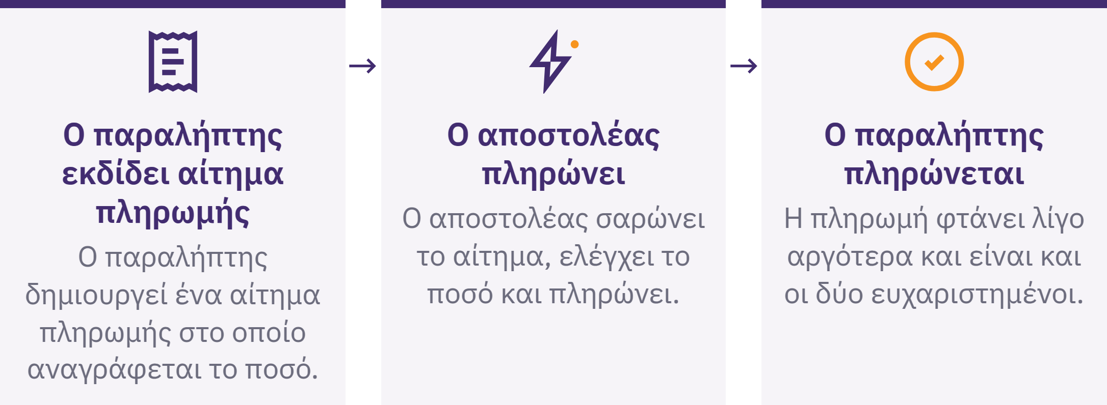

Slide 93
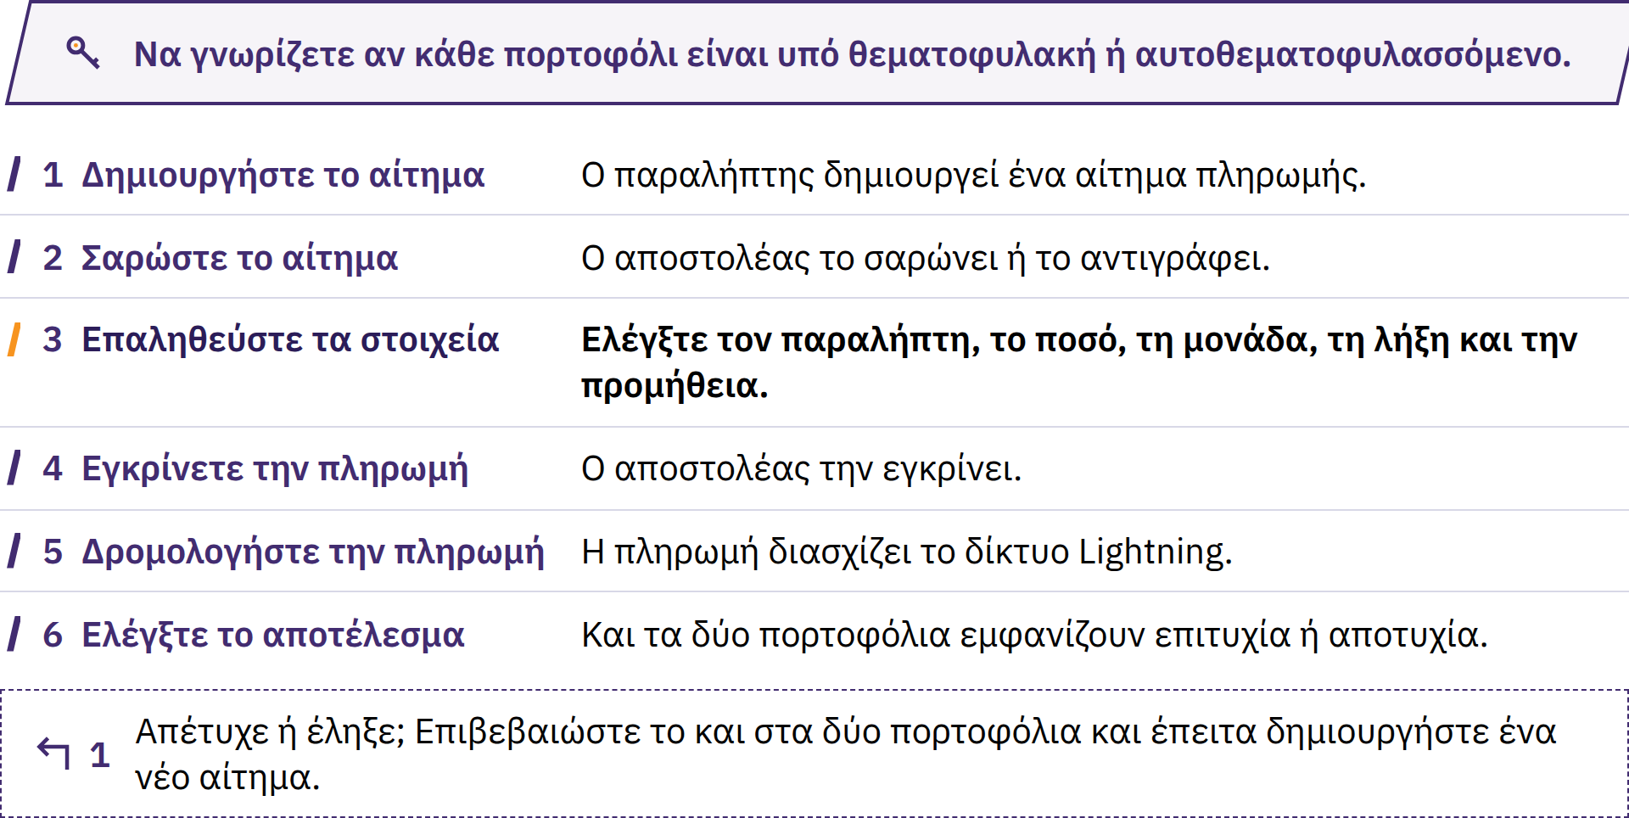

Slide 94
Καθοδηγούμενη πληρωμή μέσω Lightning
Ο παραλήπτης δημιουργεί το σωστό αίτημα.
Ο αποστολέας το σαρώνει ή το αντιγράφει.
Ελέγξτε τον παραλήπτη, το ποσό, τη μονάδα, την προμήθεια και τυχόν ημερομηνία λήξης.
Εγκρίνετε μόνο όταν τα στοιχεία συμφωνούν.
Και οι δύο πλευρές ελέγχουν το αποτέλεσμα στα δικά τους πορτοφόλια.
Εξηγήστε τους κινδύνους που σχετίζονται με τη θεματοφυλακή και τις πιθανές αστοχίες.
Χρησιμοποιήστε μια προετοιμασμένη ή εγκεκριμένη άσκηση με μικρά ποσά. Σταματήστε αν το αποτέλεσμα διαφέρει από το σχέδιο· επαληθεύστε το πριν από οποιαδήποτε περαιτέρω ενέργεια.
Δίπλωμα Bitcoin · Ενότητα 4

Slide 95
Χρήση του Bitcoin στην καθημερινή ζωή
Απόκτηση εισοδήματος: τιμολόγηση, χρονισμός, μεταβλητότητα, τήρηση αρχείων και θεματοφυλακή
Αποταμίευση: μελλοντική χρήση· η τιμή μπορεί να πέσει απότομα
Λήψη και αποστολή: σωστό αίτημα, διακανονισμός, διαδρομή και χρεώσεις
Πραγματοποίηση πληρωμών: συναλλαγματική ισοτιμία, πολιτική του εμπόρου και φορολογικές επιπτώσεις
Τιμολόγηση και λογιστική: BTC/sats· ενδέχεται να εξακολουθεί να απαιτείται τήρηση αρχείων σε παραστατικό νόμισμα
Δωρεές: επαληθεύστε το αίτημα του πραγματικού παραλήπτη
Ποιο πρόβλημα αντιμετωπίζεται; Είναι το Bitcoin καλύτερο από τη διαθέσιμη εναλλακτική σε αυτή την περίπτωση; Ποιος νέος κίνδυνος ή ποια νέα ευθύνη προκύπτει;
Δίπλωμα Bitcoin · Ενότητα 4

Slide 96

Δαπάνες και εισπράξεις σε
τοπικό επίπεδο
Μια μικρή αγορά
Ποιος τρόπος ταιριάζει σε μια μικρή, γρήγορη πληρωμή;
Ποιος ζητά την πληρωμή; Ποιος ελέγχει το ποσό και τη μονάδα;
Τι γίνεται αν τα στοιχεία «στάλθηκε» και «λήφθηκε» δεν συμφωνούν;
Πληρωμή για εργασία
Σε ποια μονάδα εκφράζεται η τιμή, πότε καθορίζεται η ισοτιμία, ποιος πληρώνει τα τέλη;
Θεματοφυλακή, τήρηση αρχείων, ασφαλής διαχείριση;
Δίπλωμα Bitcoin · Ενότητα 4
Notes:
Χρησιμοποιήστε ένα αντικείμενο μικρής αξίας ή μια προσομοίωση. Εξηγήστε ολόκληρη τη διαδικασία πριν εγκρίνετε την πληρωμή.
Επιλέξτε ή προσαρμόστε τα σενάρια του οδηγού στην τοπική δραστηριότητα. Διατυπώστε τις προτροπές ώστε να απευθύνονται στους εκπαιδευόμενους και αποφύγετε να παρουσιάζετε μια υποθετική αποδοχή πληρωμών ως πραγματική καταχώριση τοπικού εμπόρου.

Slide 97
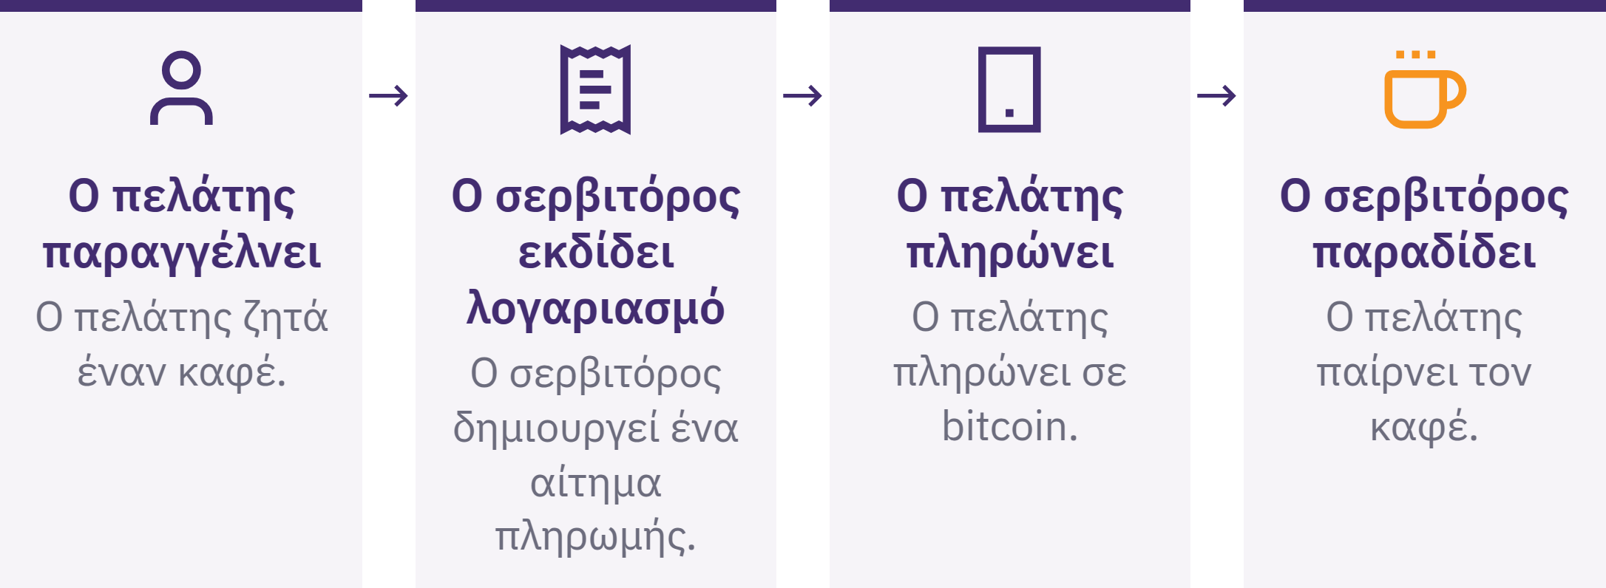

Slide 98
Τοπικές μεταφορές, επιστροφές χρημάτων και δωρεές
Μεταφορά χρημάτων σε συγγενείς: συγκρίνετε ολόκληρη τη διαδρομή, το συνολικό κόστος, τις καθυστερήσεις, τη θεματοφυλακή και τις επιθυμίες του παραλήπτη
Επιστροφή χρημάτων: επαληθεύστε το αίτημα του πελάτη· χρησιμοποιήστε μια νέα διεύθυνση επιστροφής χρημάτων· συμφωνήστε για τις προμήθειες και τα αρχεία που θα τηρηθούν
Δωρεά στην κοινότητα: επαληθεύστε το αίτημα· προσδιορίστε ποιος ελέγχει τα κλειδιά και τα αντίγραφα ασφαλείας, καθώς και τη διαδρομή της πληρωμής
Εξισορροπήστε τη διαφάνεια με την ιδιωτικότητα των δωρητών· ελέγξτε τα απαιτούμενα αρχεία
Δίπλωμα Bitcoin · Ενότητα 4
Notes:
Χρησιμοποιήστε όποιο σενάριο πηγής υποστηρίζει την επιλεγμένη τοπική δραστηριότητα. Η επιστροφή χρημάτων είναι μια νέα πληρωμή, όχι αναίρεση της αρχικής συναλλαγής στην αλυσίδα.

Slide 99
Τοπικές οδοί εισόδου και εξόδου
Είσοδος: τοπικό νόμισμα, εργασία ή περιουσιακά στοιχεία → bitcoin
Έξοδος: bitcoin → τοπικό νόμισμα, αγαθά ή υπηρεσίες
Συγκρίνετε δύο τοπικούς τρόπους συναλλαγής με μια υπάρχουσα επιλογή εκτός Bitcoin
Συνολικό ποσό που λαμβάνετε, χρόνος, θεματοφυλακή, ιδιωτικότητα, κίνδυνος αντιστροφής της συναλλαγής και σημεία πιθανής αστοχίας
Ελέγξτε τη δυνατότητα ανάληψης σε κλειδιά που ελέγχετε εσείς· ένα εσωτερικό υπόλοιπο μπορεί να παραμένει απλώς απαίτηση
Για συναλλαγές με φυσική παρουσία, επιλέξτε έναν κατάλληλο δημόσιο χώρο, αποφύγετε να έχετε μαζί σας περιττά μετρητά, συνοδευτείτε από ένα έμπιστο άτομο όπου ενδείκνυται, επαληθεύστε την πληρωμή πριν φύγετε και τηρήστε την τοπική νομοθεσία. Μην αποκαλύπτετε τα ποσά που κατέχετε ή λεπτομέρειες για τη φύλαξή τους.
Δίπλωμα Bitcoin · Ενότητα 4
Notes:
Οι τρόποι απόκτησης περιλαμβάνουν την εργασία, την άμεση ανταλλαγή, τους διαμεσολαβητές, τα ΑΤΜ, τους εμπόρους, τις υπηρεσίες μετατροπής και τις κυκλικές οικονομίες. Χρησιμοποιήστε επίκαιρα, επαληθευμένα τοπικά στοιχεία ή ένα σαφώς φανταστικό σενάριο.

Slide 100
Συμβιβασμοί με και χωρίς KYC
KYC: έλεγχοι ταυτότητας· πιθανά οφέλη ως προς την πρόσβαση σε τραπεζικές υπηρεσίες, τα όρια, τη συμμόρφωση ή την ανάκτηση
Κίνδυνοι δεδομένων: μόνιμες συνδέσεις ταυτότητας–πληρωμών, παραβιάσεις δεδομένων, κατάχρηση ή περιορισμοί
Χωρίς KYC: ενδεχομένως μικρότερη συλλογή στοιχείων ταυτότητας
Πιθανώς υψηλότερες τιμές, χαμηλότερη ρευστότητα, λιγότερη υποστήριξη, απάτη ή νομικοί περιορισμοί
Καμία από τις δύο κατηγορίες δεν είναι αυτομάτως η καλύτερη. Μην παραβιάζετε την τοπική νομοθεσία και μην εκτίθεστε σε σωματικό κίνδυνο επιδιώκοντας την ιδιωτικότητα· όταν υπάρχει ασάφεια, ζητήστε επίκαιρη καθοδήγηση από ειδικούς που γνωρίζουν τις τοπικές συνθήκες.
Δίπλωμα Bitcoin · Ενότητα 4
Notes:
Συγκρίνετε τη διατήρηση δεδομένων, τις συνδέσεις στην αλυσίδα, τους αντισυμβαλλομένους, την προστασία από απάτες, τα όρια, τις χρεώσεις και τη διαχείριση διαφορών.

Slide 101
Κυκλικές οικονομίες
Μια κυκλική οικονομία Bitcoin συνδέει ανθρώπους που εθελοντικά κερδίζουν, ξοδεύουν, αποταμιεύουν και ανταλλάσσουν bitcoin μέσα σε μια κοινότητα.
Εργαζόμενοι → πελάτες → έμποροι → προμηθευτές
Πού κυκλοφορεί η αξία ή μετατρέπεται σε παραστατικό χρήμα;
Ποιος παρέχει εκπαίδευση και τεχνική υποστήριξη;
Τι συμβαίνει αν διακοπεί η συνδεσιμότητα;
Ποιος αναλαμβάνει τους κινδύνους θεματοφυλακής και διακύμανσης της τιμής;
Οι αριθμοί υιοθέτησης από μόνοι τους δεν αποδεικνύουν τη χρησιμότητα. Η χαμηλή ζήτηση, τα ανεπαρκή εργαλεία, η ελλιπής εκπαίδευση ή η ανεπαρκής ασφάλεια μπορούν να διακόψουν τον κύκλο· αποφύγετε την εξάρτηση από δωρεάν διανομές ή από έναν μόνο διοργανωτή που διεκπεραιώνει κάθε πληρωμή.
Δίπλωμα Bitcoin · Ενότητα 4

Slide 102

Δίπλωμα Bitcoin · Ενότητα 4

Slide 103
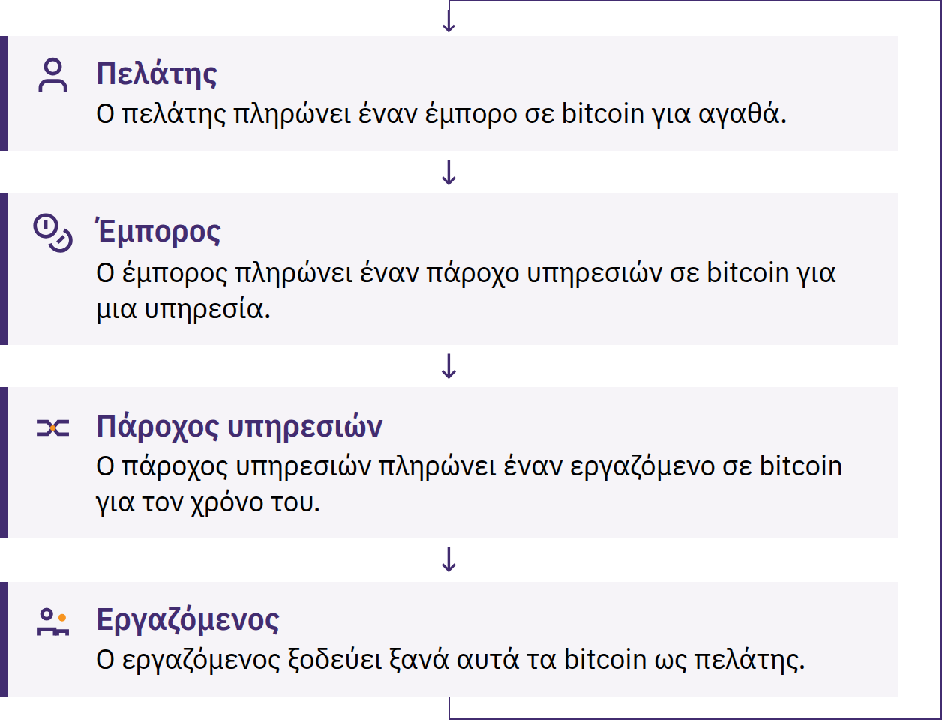

Slide 104
Περιπτώσεις χρήσης για εμπόρους ή κοινότητες
Μονάδα τιμολόγησης και τρόπος πληρωμής
Έλεγχος κλειδιών, πρόσβαση προσωπικού, ασφάλεια συσκευών και αντίγραφα ασφαλείας
Επιβεβαίωση, αποδείξεις, επιστροφές χρημάτων και λάθη
Μετατροπή, αρχεία, φόροι και υποστήριξη
Σχέδιο αντιμετώπισης δυσλειτουργίας του πορτοφολιού ή του δικτύου
Ένας διοργανωτής που διατηρεί κοινά κεφάλαια είναι θεματοφύλακας και πρόσωπο εμπιστοσύνης. Τα κοινά κεφάλαια απαιτούν διαφανείς κανόνες, αρχεία, ελέγχους πρόσβασης και νομικό έλεγχο όπου ενδείκνυται.
Δίπλωμα Bitcoin · Ενότητα 4
Notes:
Ορίστε την επιτυχία με βάση το πρόβλημα που λύνεται, όχι τον αριθμό των συναλλαγών.

Slide 105
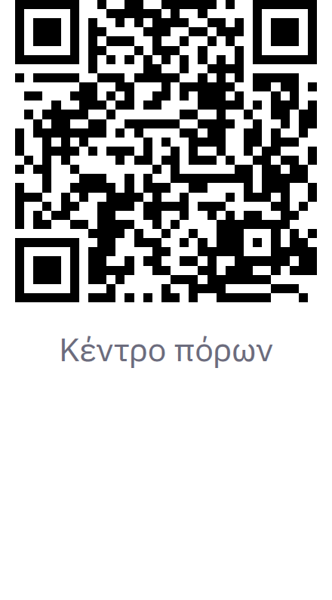
Χάρτες τοπικών πόρων και γνωριμία με την
κοινότητα
Βρείτε εμπόρους, εκπαιδευτικούς, συναντήσεις και πόρους της κοινότητας
Ελέγξτε την ημερομηνία· επιβεβαιώστε ανεξάρτητα
Φροντίστε να έχετε έναν εναλλακτικό τρόπο πληρωμής ή συμμετοχής
Η ιδιότητα του μέλους της κοινότητας δεν αποτελεί απόδειξη αξιοπιστίας
Μην αποκαλύπτετε ποτέ λέξεις ανάκτησης, υπόλοιπα, διευθύνσεις κατοικίας ή μέτρα ασφαλείας σε μια συνάντηση. Να είστε επιφυλακτικοί απέναντι σε προτάσεις διαχείρισης επενδύσεων, προσφορές ιδιωτικών ανταλλαγών, αιτήματα επείγουσας βοήθειας και εγγυημένες αποδόσεις.
Δίπλωμα Bitcoin · Ενότητα 4

Slide 106
Επανάληψη: Συνδέστε το με την κοινότητά σας
Ολοκληρώστε ατομικά και, στη συνέχεια, συγκρίνετε το σκεπτικό σας με εκείνο της ομάδας σας.
Ποια τοπική ανάγκη και ποια λειτουργία του χρήματος αφορούσε η περίπτωση;
Ποια ρεαλιστική εναλλακτική λύση εξετάσατε συγκριτικά;
Στην αλυσίδα, μέσω Lightning ή και τα δύο; Ποιος είχε τον έλεγχο των κλειδιών;
Ποιο ήταν το σημαντικότερο όφελος, ο σοβαρότερος κίνδυνος και μια πιθανή αποτυχία;
Πώς επηρέασαν το αποτέλεσμα η νομοθεσία, οι υποδομές, η γλώσσα ή η κουλτούρα;
Ποια στοιχεία τεκμηριώνουν ένα υπεύθυνο επόμενο βήμα, εφόσον υπάρχει;
Δίπλωμα Bitcoin · Ενότητα 4
Notes:
Παρατηρήστε την τοπική δραστηριότητα χρήσης του Bitcoin ως χρήματος που επέλεξε ο εκπαιδευτικός και την εξήγηση του εκπαιδευόμενου σχετικά με τον σκοπό, την εναλλακτική επιλογή, τους συμβιβασμούς, την πιθανή αποτυχία και το επόμενο βήμα. Κρατήστε τη βαθμολόγηση, τις κλίμακες αξιολόγησης και τη διαχείριση της αξιολόγησης εκτός οθόνης.

Slide 107
Βασικά συμπεράσματα και μια στιγμή για αναστοχασμό
Ξεκινήστε με μια τοπική ανάγκη και μια ρεαλιστική εναλλακτική λύση
Παρατηρήστε, εξασκηθείτε με ασφάλεια και έπειτα εξηγήστε ή κάντε μια επίδειξη
Ελέγξτε τα εργαλεία, τη θεματοφυλακή, το κόστος, την ιδιωτικότητα και τους ισχύοντες τοπικούς κανόνες
Επιβεβαιώστε τον τρόπο πληρωμής και το αποτέλεσμα· προετοιμαστείτε για το ενδεχόμενο αποτυχίας
Η ουσιαστική συμμετοχή στην κοινότητα είναι εθελοντική και προστατεύει τους ανθρώπους
Μια στιγμή για προβληματισμό
Ποια ερώτηση θα θέτατε πριν αποφασίσετε αν μια προσέγγιση με το Bitcoin ανταποκρίνεται σε μια τοπική ανάγκη;
Δίπλωμα Bitcoin · Ενότητα 4

Slide 108


